Slide 1
Välkomna till SITHS-dagen
Deltar du via webbsändningen kan du ställa frågor via chatten. För information samt länk gå till https://www.inera.se/siths
Under rubriken Förvaltning klickar du på SITHS-dagen 30 maj 2023

Slide 2
Agenda SITHS-dagen 30 maj 2023
Välkomna!
10.15 Allmänt från Inera
10.30 Projektet
11.15-11.45, Paus
11.45 Utbildningsmaterial & korthistoriken
12.15 Revision
12.45-13.45 Lunch
13.45 Rapporter & Funktionscertifikat
14.45-15.10 Fika
15.10 SITHS Policy Authority
16.00 Tack för idag!

Slide 3
Allmänt från Inera
Dan Bergvall
Sektionschef Infrastrukturtjänster

Slide 4
Anledning till den framflyttade lanseringen
Projektstart 2019
  Övergripande plan för ny lösning SITHS
  Projekten Kontinuitetssäkring SITHS och mobilitet prioriteras och detaljplaneras
  Lansering av distansutbyte av certifikat till LoA3
2020
  Lansering kortutgivning LoA3
  Under hösten beslutas ny sourcingstrategi
  Nytt avtal för säker drift upphandlat
2021
  Lansering av ny autentiseringsmetod inklusive mobil autentisering
  Lansering reservkort LoA3
  Planering av NLS portal och NLS PKI startas
  Underskriftstjänst lanseras
2022
  Nytt avtal för kort upphandlat
  Färdigställande av fristående Windows klient lanseras
2023
  Klient för MAC lanseras
  Stöd för Windows server lanseras
  SITHS eID-portal
2024
  Lansering av ny portal och PKI lösning

Slide 5
Telias Avtal inklusive Net iD
Avropsavtal SITHS CA och kort 2005
Nuvarande avtal är förlängt till och med 2023-12-31
  Inkluderar NetID
  Ytterligare förlängning av avtalet diskuteras med Telia men är ännu inte klart
Eventuellt licensbehov av NetID efter att Ineras avtal med Telia har gått ut
  Behöver lösas i den egna organisationen

Slide 6
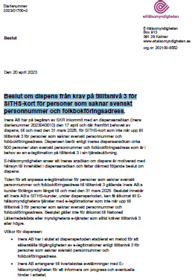
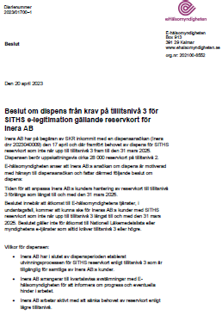
Dispenserna från E-hälsomyndigheten
Beslutet innebär att åtkomst till E-hälsomyndighetens tjänster, i undantagsfall, kommer att kunna ske för Ineras AB:s kunder med SITHS
Dispens från krav på tillitsnivå 3 för SITHS e-legitimation gällande reservkort för Inera AB
Dispensen gäller Ineras AB:s kunder med SITHS reservkort som inte når upp till tillitsnivå 3 som längst till och med den 31 mars 2025
Dispens från krav på tillitsnivå 3 för SITHS-kort för personer som saknar svenskt personnummer och folkbokföringsadress
Dispensen gäller Ineras AB:s kunder med SITHS reservkort som inte når upp till tillitsnivå 3 som längst till och med den 31 mars 2025

Slide 7
Dispenserna från E-hälsomyndigheten forts.
Beslutet innebär att åtkomst till E-hälsomyndighetens tjänster, i undantagsfall, kommer att kunna ske för Ineras AB:s kunder med SITHS
Beslutet gäller inte för åtkomst till Nationell Läkemedelslista eller myndighetens e-tjänster som alltid kräver tillitsnivå 3 eller högre
Listade tjänster i E-hälsomyndghetens handbok ”handboken-detaljerad information om behörighetsstyrning”
Dispenserna gäller för tjänster som kräver LoA3 listade i handboken under 5.1 -5.15
Mer information finns på E-hälsomyndighetens webbsida: https://www.ehalsomyndigheten.se/nyheter/2023/fortsatt-dispens-fran-krav-pa-tillitsniva-3-for-siths-kort/

Slide 8
Ny lösning SITHS
Tomas Centerlind
Projektledare

Slide 9
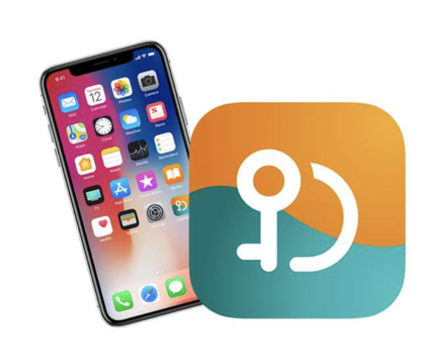
Ny lösning SITHS
Status - Genomförda leveranser
Autentiseringslösning:
  Autentiseringstjänst där anslutning sker direkt alternativt via IdP (Ineras eller lokal)
  Autentisering kan ske enligt protokollen OOB samt mTLS
  SITHS eID-appar för plattformarna Windows, Android, Iphone, Linux
  Utfärdande av SITHS mobilt certifikat
  Stöd för AD-inloggning
  SITHS eID-app för Linux med stöd för mTLS
  Support för SITHS eID-app för Windows på virtualiserade plattformar (Citrix samt VMware Horizon)
Underskriftstjänst:
  Underskrift som följer DIGG specifikationer

Slide 10
Ny lösning SITHS
Status - Pågår
Autentiseringslösning:
  SITHS eID-app för Mac, lanseras inom kort
  Windows Server-stöd för SITHS eID-app för Windows, test och analys
Ny lösning för hantering av eID och bärare:
  SITHS eID Portal samt Mina Sidor för utgivning och hantering av SITHS eID och kort
  SITHS PKI för utgivning och spärr av eID
  Införande av nytt kortavtal för produktion av bärare (SITHS kort)
  Förberedelser inför övergång till ny SITHS eID-Portal samt avveckling av nuvarande Portal

Slide 11
Ny lösning SITHS
Status - Komponenter
Komponent | Status | Lansering | Noteringar
Autentiseringslösning 1.0 | Tillgänglig | 210304 | Fasas ut. Saknar funktioner som krävs för att kunna använda Portalen.
Autentiseringslösning 2.0 | Tillgänglig | 221004 | SITHS eID-app för Windows 2.0 måste vara införd senast 231231
SITHS eID Portal 1.0 | Tillgänglig | 230208 | Kundförberedelser (registrera grundinformation i portalen) startade
SITHS eID Portal 2.0 & Mina sidor | Pågår | 240123-25 | Efter lansering avvecklas nuvarande portal.
PKI | Pågår | 240123-25 | Ny PKI-lösning införs och nyttjas av SITHS eID Portal.
Kortproduktion | Pågår | 240123-25 | Ny avtalad tjänst för kortproduktion införs. Nuvarande kort (940) ingår i avtalet och används fortsättningsvis. Inera tar över ansvaret för fakturering av kortavgifter.
Underskriftstjänst 1.0 | Tillgänglig | 210915 | Utökad funktionalitet planeras införas september 2023. Utöver SITHS eID läggs till stöd för underskrift med exempelvis Bank-id eller Freja e-id.

Slide 12
Ny lösning SITHS
Autentisering - Översikt appar och supportade plattformar
Plattform | Supportat | Klient | Tillgänglig | Release | OOB | mTLS | VDI* | AD auth
Windows | 10 -> | SITHS eID-app | Ja | 2.0.8481.28506 | Ja | Ja | Ja | Ja
Android | 9 -> | SITHS eID-app | Ja | 2.2.5 | Ja | Nej | Nej | Nej
IOS | 12 -> | SITHS eID-app | Ja | 2.2.5 | Ja | Nej | Nej | Nej
Linux | N/A | SafeNet Auth. Client | Ja | 10.8.2452 | Nej | Ja | Nej | Nej
Mac-OS | 11 -> | SITHS eID-app | Nej | TBD | Ja, 940 | Ja, 940 | Nej | Nej
* VMware & Citrix

Slide 13
Ny lösning SITHS
SITHS eID-app för Mac – Omfattning
  SITHS autentisering (OOB) med SAC PKCS11, stöd för 940-kort
  mTLS autentisering med SAC. Stöd för 940-kort
  Stöd för legitimering och underskrift
  Lokalt PIN-kodsbyte (endast PIN1)
  Lokal PIN-kodsupplåsning med PUK (endast PIN1)
  Endast möjligt att se information om certifikat på kort (ej ändra)
  Samexistens med Net iD för Mac möjlig
  Stöd för Intel- och ARM-arkitekturerna (M-modellerna)
  Stöd för av Apple officiellt supportade versioner av Mac OS (11 ->)

Slide 14
Ny lösning SITHS
SITHS eID-Portal - Lansering senarelagd
Ny lanseringstidpunkt:
Lansering av ny SITHS eID-Portal & Mina Sidor har senarelagts för att säkerställa kvalitet
Lansering sker under senare delen av januari, preliminärt 240123-25
Medför att:
Införande till den nya autentiseringslösningen fortsätter med nytt slutdatum december 2023
Förberedelser inför lansering fortsätter, alla organisationer anslutna till SITHS genomför lokala förberedelser och införanden enligt den tidplan och de instruktioner som Inera anvisar
Utredning av framtida bärare är tills vidare vilande. Beslut om tidpunkt för återstart fattas i höst

Slide 15
NY lösning SITHS
Lansering januari 2024 – Stegvis införande
2023 Q2
2023 Q3
2023 Q4
2024 Q1
2024 Q2
2024 Q3
Stängs (R/O)
Gamla PreProd - Portal
Temporär rutin i undantagsfall för kort/certifikats-beställningar
Stängs
Preprod - Utfärdandeportal Mobilt SITHS eID
Nya SITHS - QA Portal 2.0 & Mina sidor tillgänglig
Mobila Certifikat utfärdade under denna period kommer ej följa med till nya QA-miljön
X

Slide 16
Ny lösning SITHS
Stängning av SITHS PreProd 14 juni 2023
SITHS Preprod stängs 14 juni 2023 som ett första steg inför övergången till nya SITHS eID Portal
Den nya SITHS eID Portal i QA-miljö som kommer att ersätta nuvarande SITHS Preprod-miljö planeras att öppnas under senare delen av hösten 2023. Datum är ej ännu fastställt
Detta medför att Ineras kunder inte kommer att kunna beställa och hantera testkort och funktionscertifikat för testmiljöer under denna period
Mobilt SITHS eID kommer fortsatt kunna laddas ned via Preprod utfärdandeportalen
Inera uppmanar alla som i testmiljöer använder kort samt funktionscertifikat att:
Snarast se över behovet under de kommande 6 månaderna
Gör kompletterande beställningar i SITHS Preprod av kort och funktionscertifikat som går ut under denna period:
  Sista dag är 7 juni 2023 17:00 för beställning av testkort
  Sista dag är 14 juni 2023 8:30 för beställning funktionscertifikat för testmiljöer
Det kommer ej vara möjligt att hantera (inkl. spärra) testkort fram tills ny QA-miljö är på plats
Inera utreder en tillfällig rutin för kompletterande beställningar. Denna rutin planeras gälla från början av september fram till dess den nya QA-miljön öppnas upp för Ineras kunder. Inera återkommer senare med detaljer om hur detta ska gå till.

Slide 17
NY lösning SITHS
Lansering januari 2024 – Stegvis införande
2023 Q2
2023 Q3
2023 Q4
2024 Q1
2024 Q2
2024 Q3
Go/NoGo
Stängs
Gamla PreProd - Portal
NMT hanterar kort/certifikats-beställningar
Stängs
Gamla PreProd - Utfärdandeportal
Nya SITHS eID-Portal 2.0 & Mina sidor (QA)
Utrullning av Windows-app på samtliga datorer
Anslutning till ny PKI
Organisationer konfigurerar nya SITHS eID Portal & genomför förberedelser
Utbildning av korthandläggare
Beställningsstopp för kort 30d innan lansering.
18/12
Kortbest. stängs
v4
Stängs (R/O)
Gamla PROD - Portal
Avveckling
Lansering
Nya SITHS eID-Portal 1.0 (PROD)
Nya SITHS eID-Portal 2.0 och PKI (PROD)
Portal 2.1
Portal 3.0

Slide 18
Omfattning för kommande releaser
Release 2.1
Hantera kort och SITHS eID:
  Lås upp SITHS-kort med stöd av Mobilt SITHS eID
  Visa SITHS eID som saknar koppling till bärare i SITHS-databasen
  - för att kunna se och spärra dessa avvikande fall från Personvyn
Funktionscertifikat:
  Notifieringar via e-post om utgående giltighetstid för funktionscertifikat till behöriga Funktionscertifikatsbeställare
  Visa och söka alla funktionsobjekt man är behörig till
  Visa alla ej validerande funktionsobjekt i SITHS (för Valideringsspecialist i central förvaltning)
Övrigt:
  Periodisk uppdatering från Personuppgiftstjänsten (PU)
  - av personuppgifter för användare med SITHS eID med syfte att öka robustheten
  Vissa förbättringar av användbarheten och säkerställa implementering i alla delar av systemet
Notes:
Flyttade till 2.0:
Automatiskt mappa organisationslösa bärare/e-id vid uppskapande & ändring av organisation
Manuellt kunna återpublicera certifikat till HSA för migrerade SITHS-kort (dock troligen i 2.0)

Slide 19
Omfattning för kommande releaser
Release 3.0
Rapportuttag:
  Status-rapport (just nu) resp. Händelse-rapport (historik)
  Beställ rapport (fullständig) eller Visa Antal (summeringar)
  Periodisera rapport (vecko-, månads-, kvartals, årsvis)
Funktion för att ge underlag för att spärra SITHS eID för personer som saknas i Användarkatalogen (HSA) eller Personuppgiftstjänsten
Spärr av ordinarie kort som inte aktiveras inom visst antal dagar (100 dagar).
- Notera att korten inte kommer vara elektroniskt brukbara förrän de aktiveras hos ID-administratör
Funktion för att ge underlag för borttag av inaktuella behörighetsroller
Funktion för att automatiskt ta bort inaktuella beställningar
Notes:
Periodisk uppdatering från Katalogtjänst HSA
- av personuppgifter för användare med SITHS eID med syfte att öka robustheten
Lade denna utanför 3.0 efer information från HSA.

Slide 20
Laneringsplanering
Löpande information kommer att tillhandahållas under hösten om lanseringsplan och lokala förberedelser.

Slide 21
Införande SITHS eID Portal
Hasanein Alyassiri
Införandeansvarig

Slide 22
Autentisering
NU och hösten 2023
  Fokus kvarstår på att införa den nya autentiseringslösningen och bli av med beroendet till Net iD Enterprise så snart möjligt.
  Viktigt att göra klart arbetet i god tid innan den 31 december
  En rad olika aktiviteter: informationsmöten, checklistor, vägledning för införande, webinarer etc.
  Ineras nationella tjänster anslutna. Några nya tjänster tillkommer inom kort.
  Aktiviteter
  Kartläggning av lokala tjänster samt plan för avveckling av Net iD Enterprise
  Autentisering med SITHS eID-app för Windows är tillgänglig på datorer som används med SITHS
  Version 2.0 eller högre är en förutsättning för att kunna använda SITHS eID Portal och SITHS eID Mina sidor
  Lokala IT-system som använder SITHS ska ha infört nya autentiseringslösningen för SITHS (något av paketen)
    Ta kontakt med era systemleverantörer där SITHS används som autentiseringsmetod

Slide 23
PKI
Införande
NU och hösten 2023
  Från maj 2022
  Checklista och informationsmöten
    Ny uppdatering av checklistan – Lokal DNS-infrastruktur
  Genomför ändringarna enligt checklistan men behåll nuvarande brandvägginställningar

Slide 24
Portal
Införande
NU Konfiguration SITHS eID Portal – utförs av AU
  Tillgång till SITHS eID Portal – Konfiguration
Hösten 2023:
  Utbildningsmaterial
  Checklista i etapper, uppdateras inför varje större release samt löpande
    Handledning för ansvarig utgivare
  Anpassade informationsmöten vid behov
  Beställningsstopp och övergång
  Breddlansering
  Information till tredjepartsanslutna går via direktanslutna organisationer

Slide 25
Paus 11.15-11.45
Deltar du via webbsändningen kan du ställa frågor via chatten. För information samt länk gå till https://www.inera.se/siths
Under rubriken Förvaltning klickar du på SITHS-dagen 30 maj 2023

Slide 26
Utbildningsmaterial & Bärarhistorik
Cathrine Andersson
Produktägare SITHS eID Portal

Slide 27
Vad kommer utbildningsmaterialet innehålla?
Sök person
Personvyn
Fotografi
Beställa och Aktivera ordinarie kort
Beställa reservkort tillitsnivå 2
Aktivera reservkort tillitsnivå 2 via Mina sidor
Beställa och aktivera reservkort LoA3
Beställa SITHS eID till aktiv bärare
Hämta SITHS eID via Mina sidor
Beställa puk-brev
Låsa upp SITHS-kort vid personligt besök
Lås upp SITHS kort på Mina
Ta bort beställning
Spärra SITHS eID
Spärra bärare/kort
Bärarhistorik

Slide 28

Format?

Slide 29

Viktigt att tänka på!
UX-skisser

Slide 30
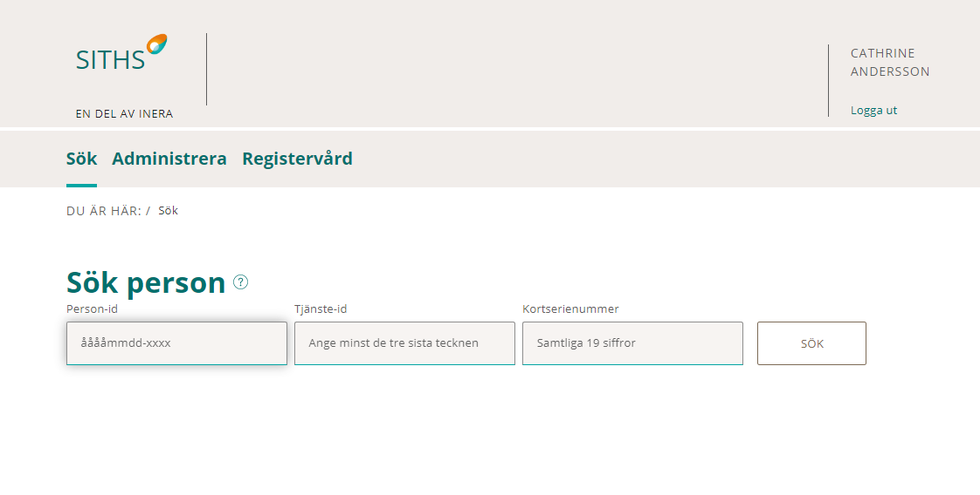
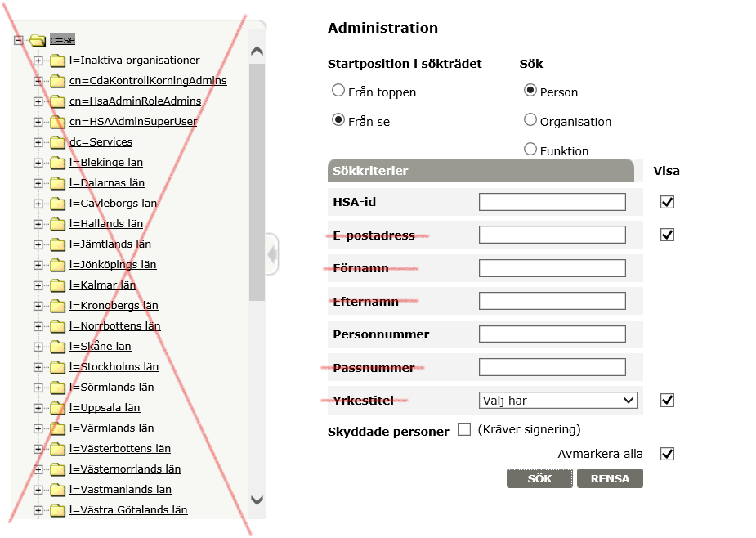
Sök person
Kan söka på:
Person-id
Tjänste-id
Kortserienummer
Kan inte söka på
Namn
E-postadress
Passnummer
Yrkestitel
Kommer inte se trädstrukturen från HSA

Slide 31
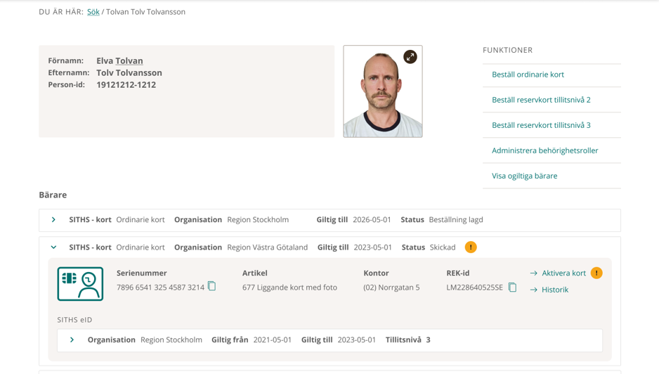
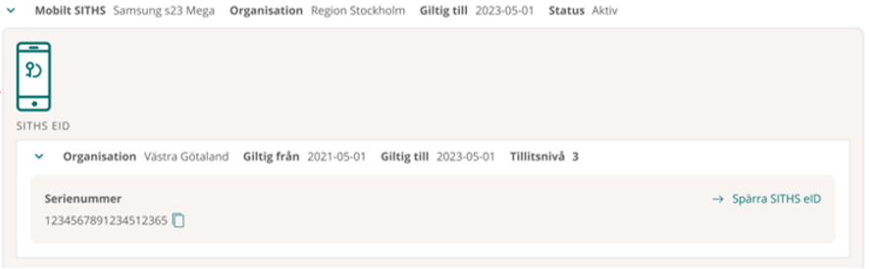
Personvyn
UX-skiss
1
2
3

Slide 32
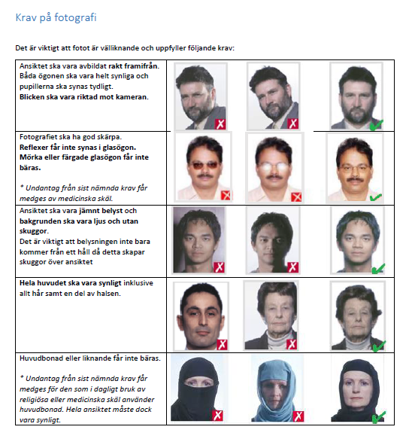
Fotografi
Hämta fotografi kan göras på två sätt
Från Användares personpost
I samband med beställning av ordinarie kort
Krav på fotografi
Filtypen: jpg/jpeg
Befintliga fotoregler gäller

Slide 33
Fotografi
Vad visas i SITSH eID Portal?
Fotografiet är knutet till personen
  Det innebär att det kan finnas ett fotografi på personen som en annan organisation har laddat upp
Datum när fotografiet hämtades till SITHS eID Portal
Vilken behörighetsroll kan hantera fotografi?
Krävs minst behörighetsrollen Handläggare
Fotografier ska lagras på en behörighetsskyddad lagringsplats där ID-administratören kan hämta fotografiet
Vad kan ID-administratören göra?
Kan hämta fotografi från fil
Kan ta bort fotografi

Slide 34
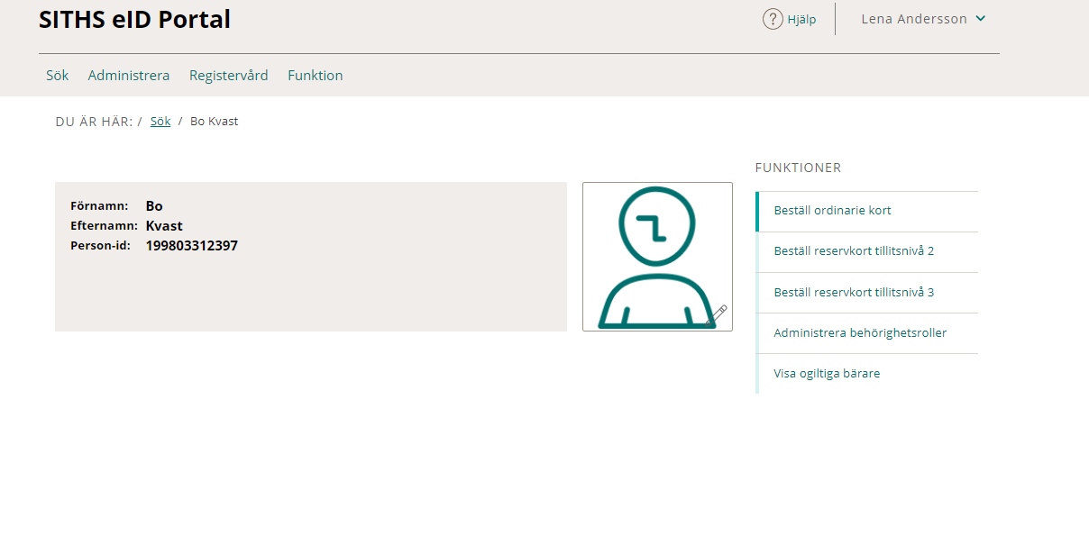
Hämta fotografi

Slide 35
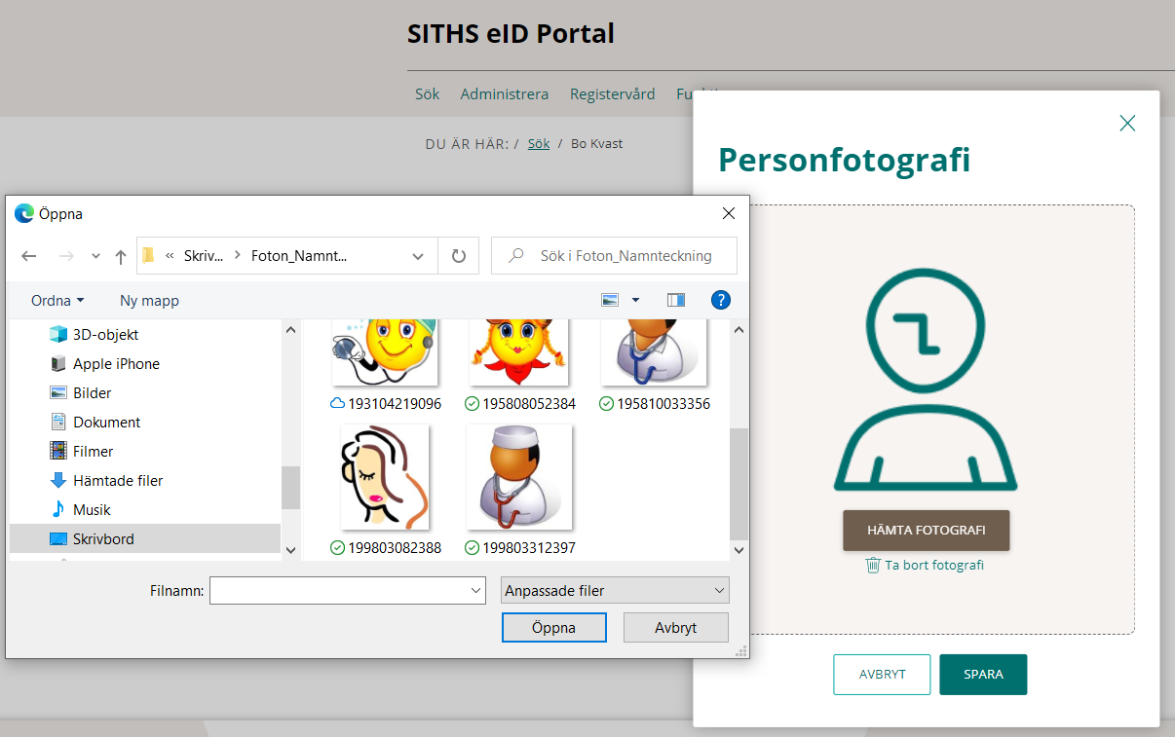
Hämta fotografi

Slide 36
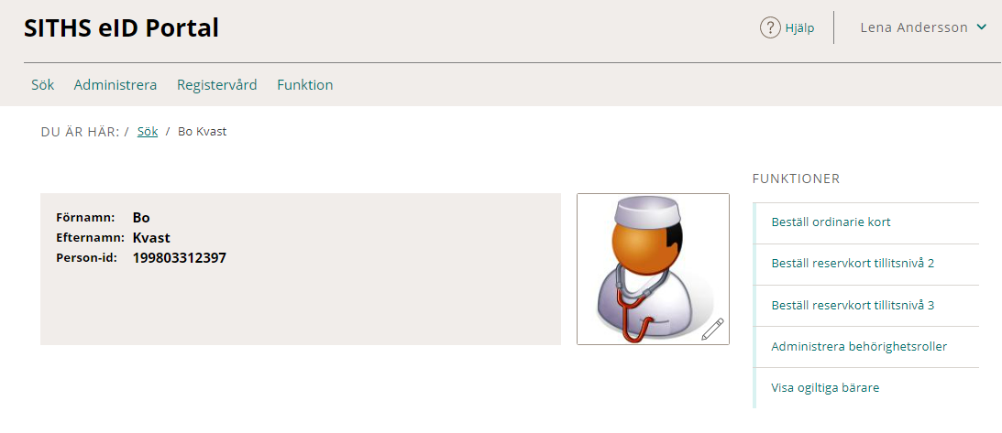
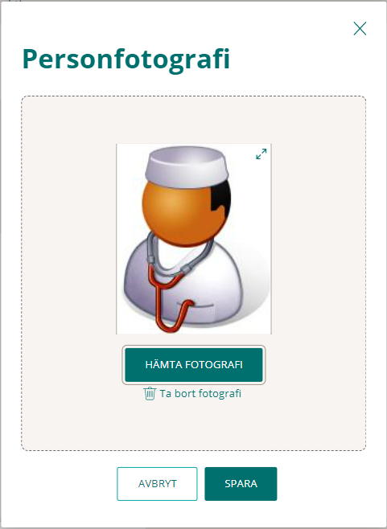
Hämta fotografi

Slide 37
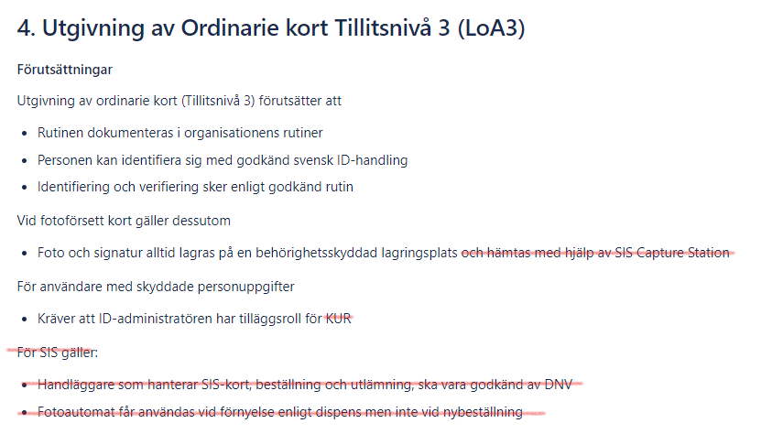
Beställa ordinarie kort
och hämtas via SITHS eID Portal
Sekretess

Slide 38
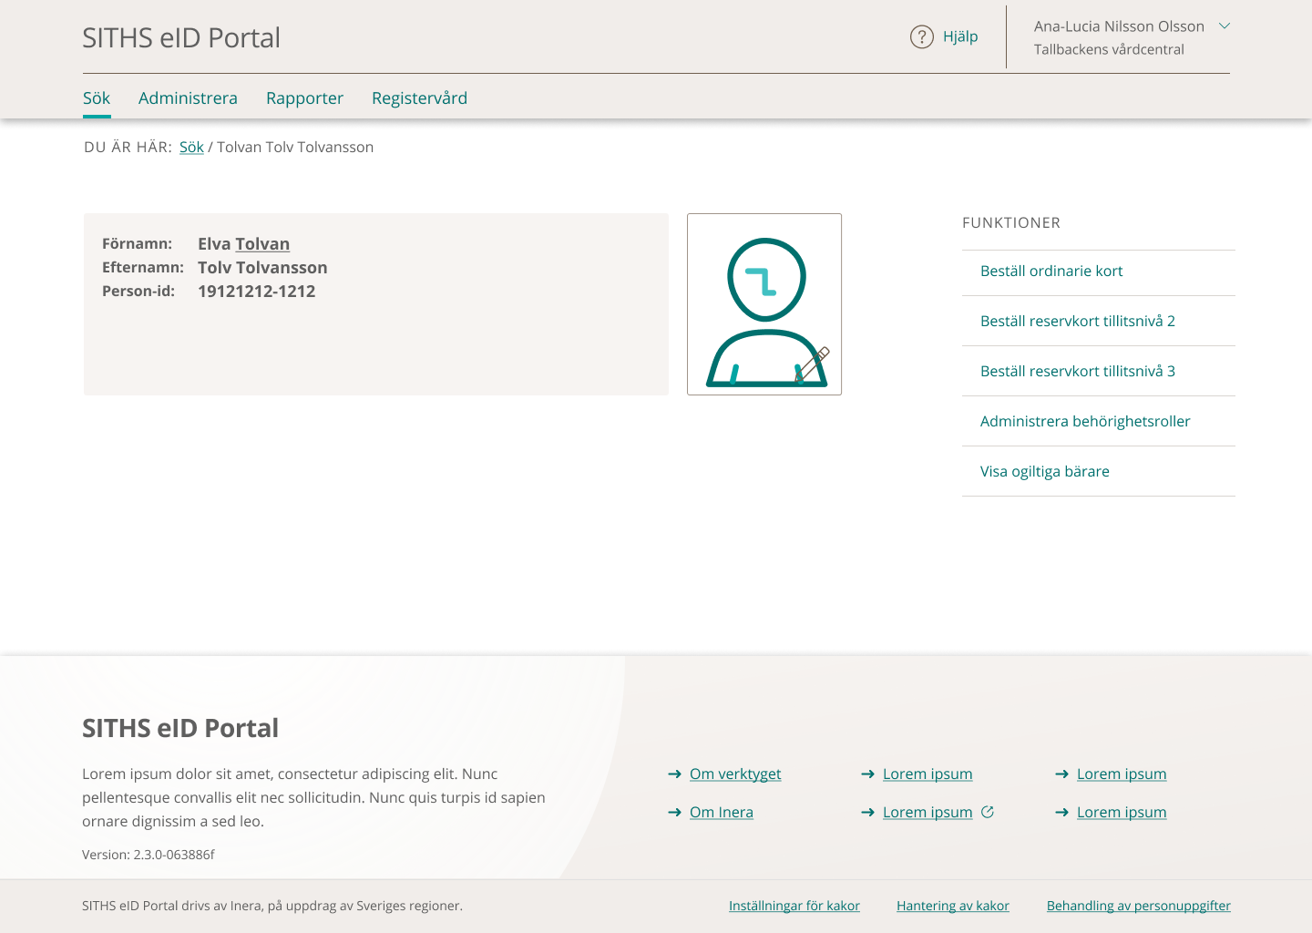
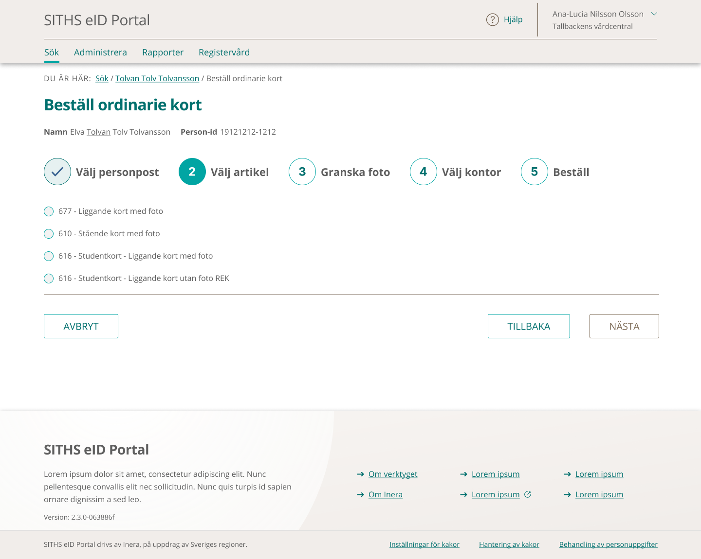
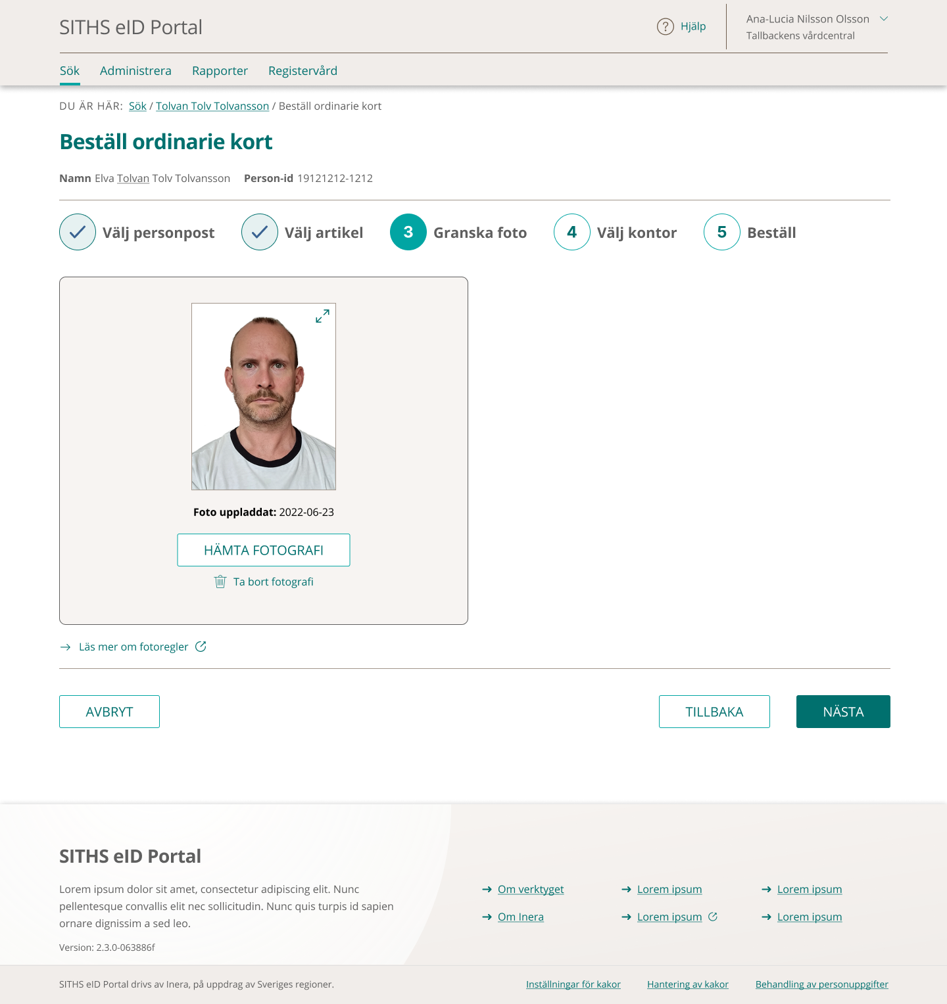
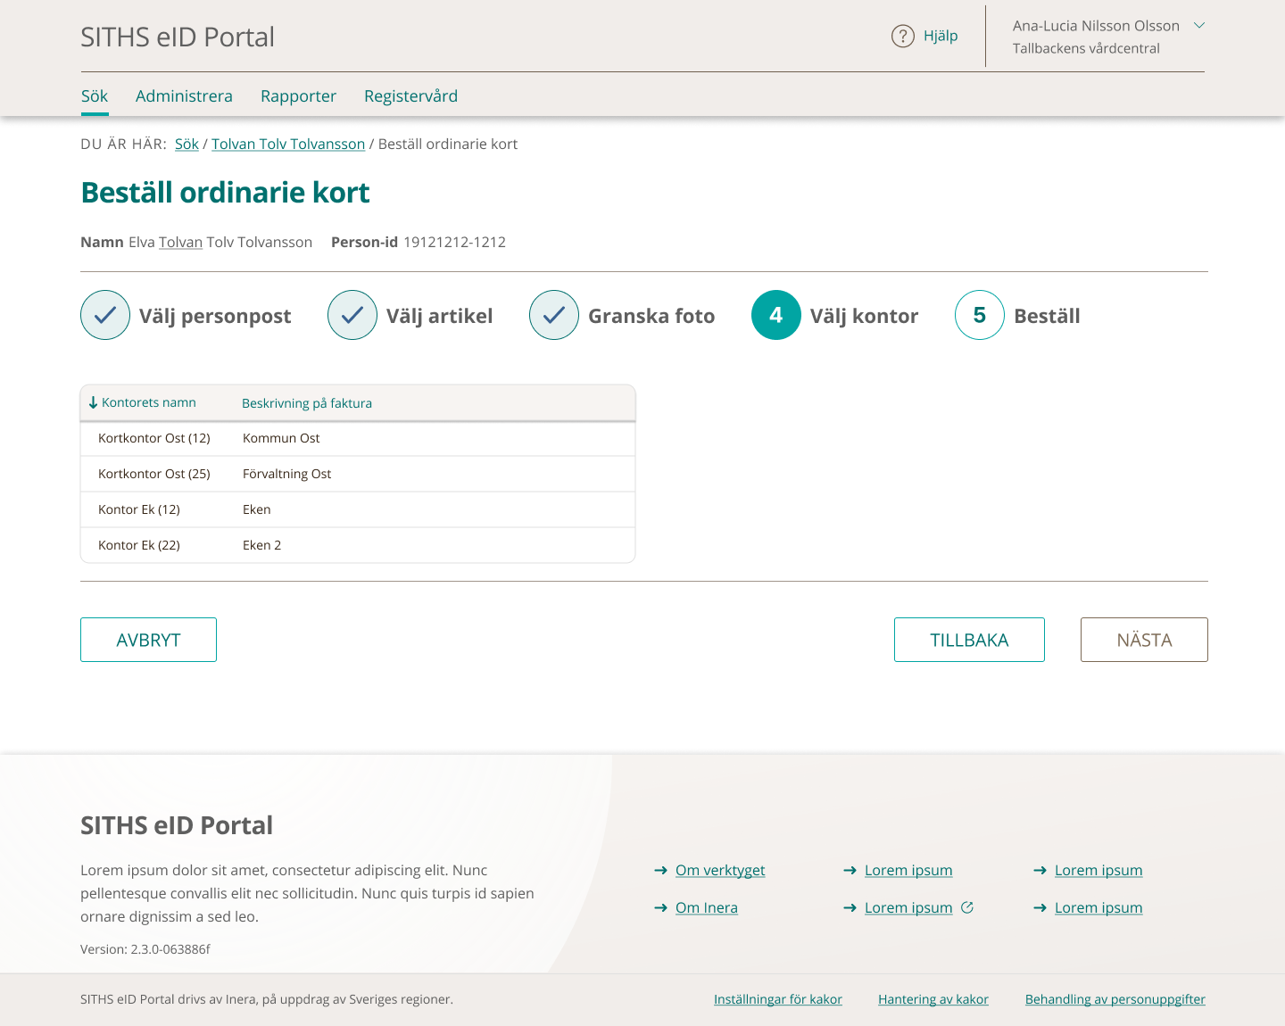
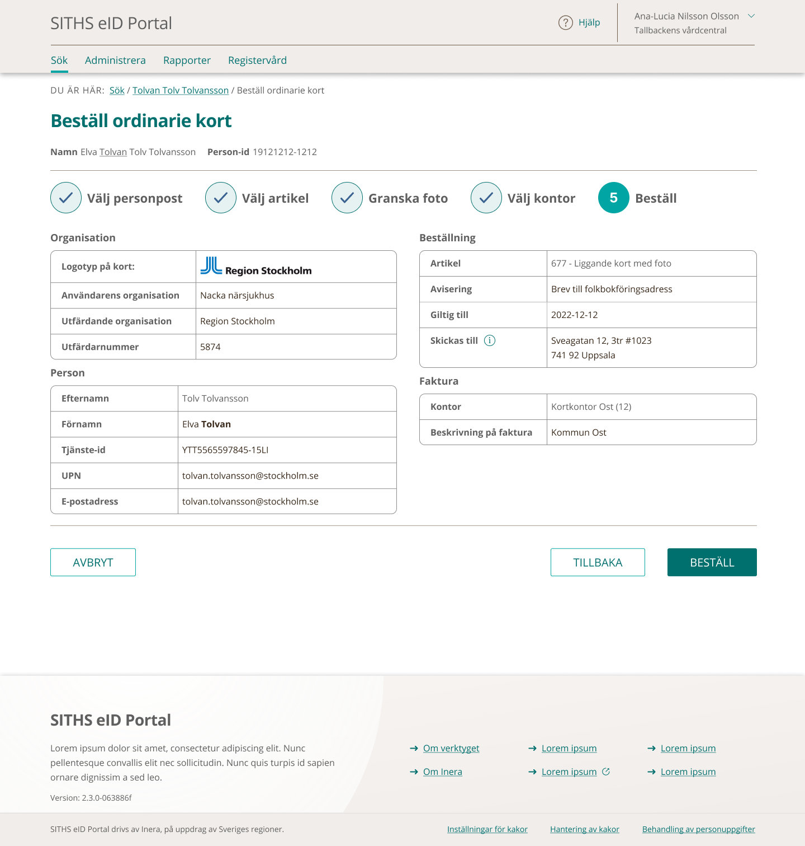
Beställa ordinarie kort
UX-skiss

Slide 39
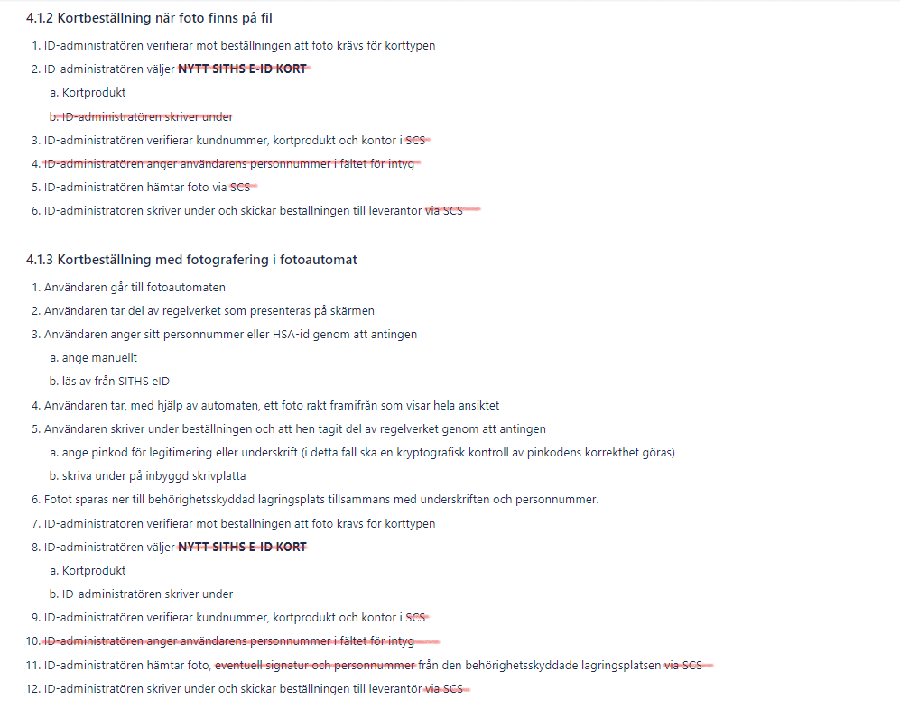
Beställa ordinarie kort
b. Kontor
uppgifterna i sammanställningen
SITHS eID Portal från den behörighetsskyddade lagringsplatsen
via SITHS eID Portal
b. Kontor
uppgifterna i sammanställningen
via SITHS eID Portal
via SITHS eID Portal

Slide 40
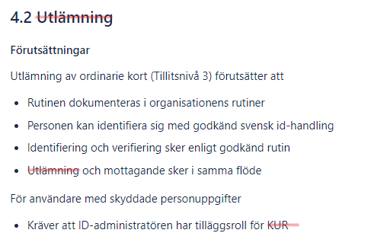
Aktivera ordinarie kort
Aktivering
Aktivering
Sekretess

Slide 41
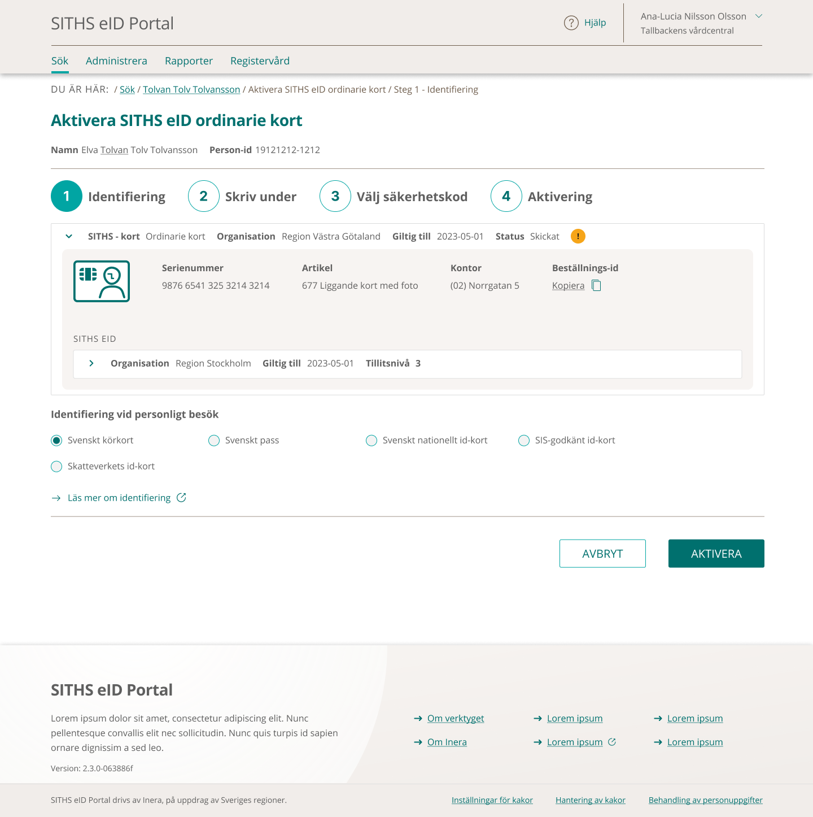

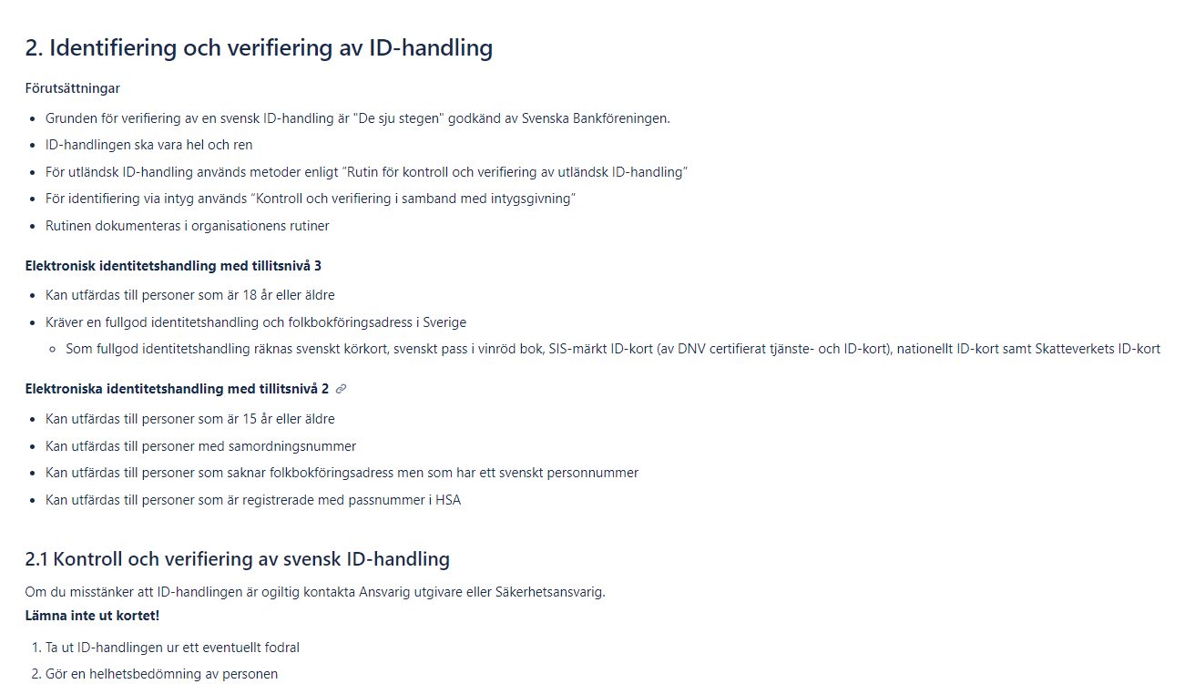
Aktivera ordinarie kort
UX-skiss
Notes:
.

Slide 42
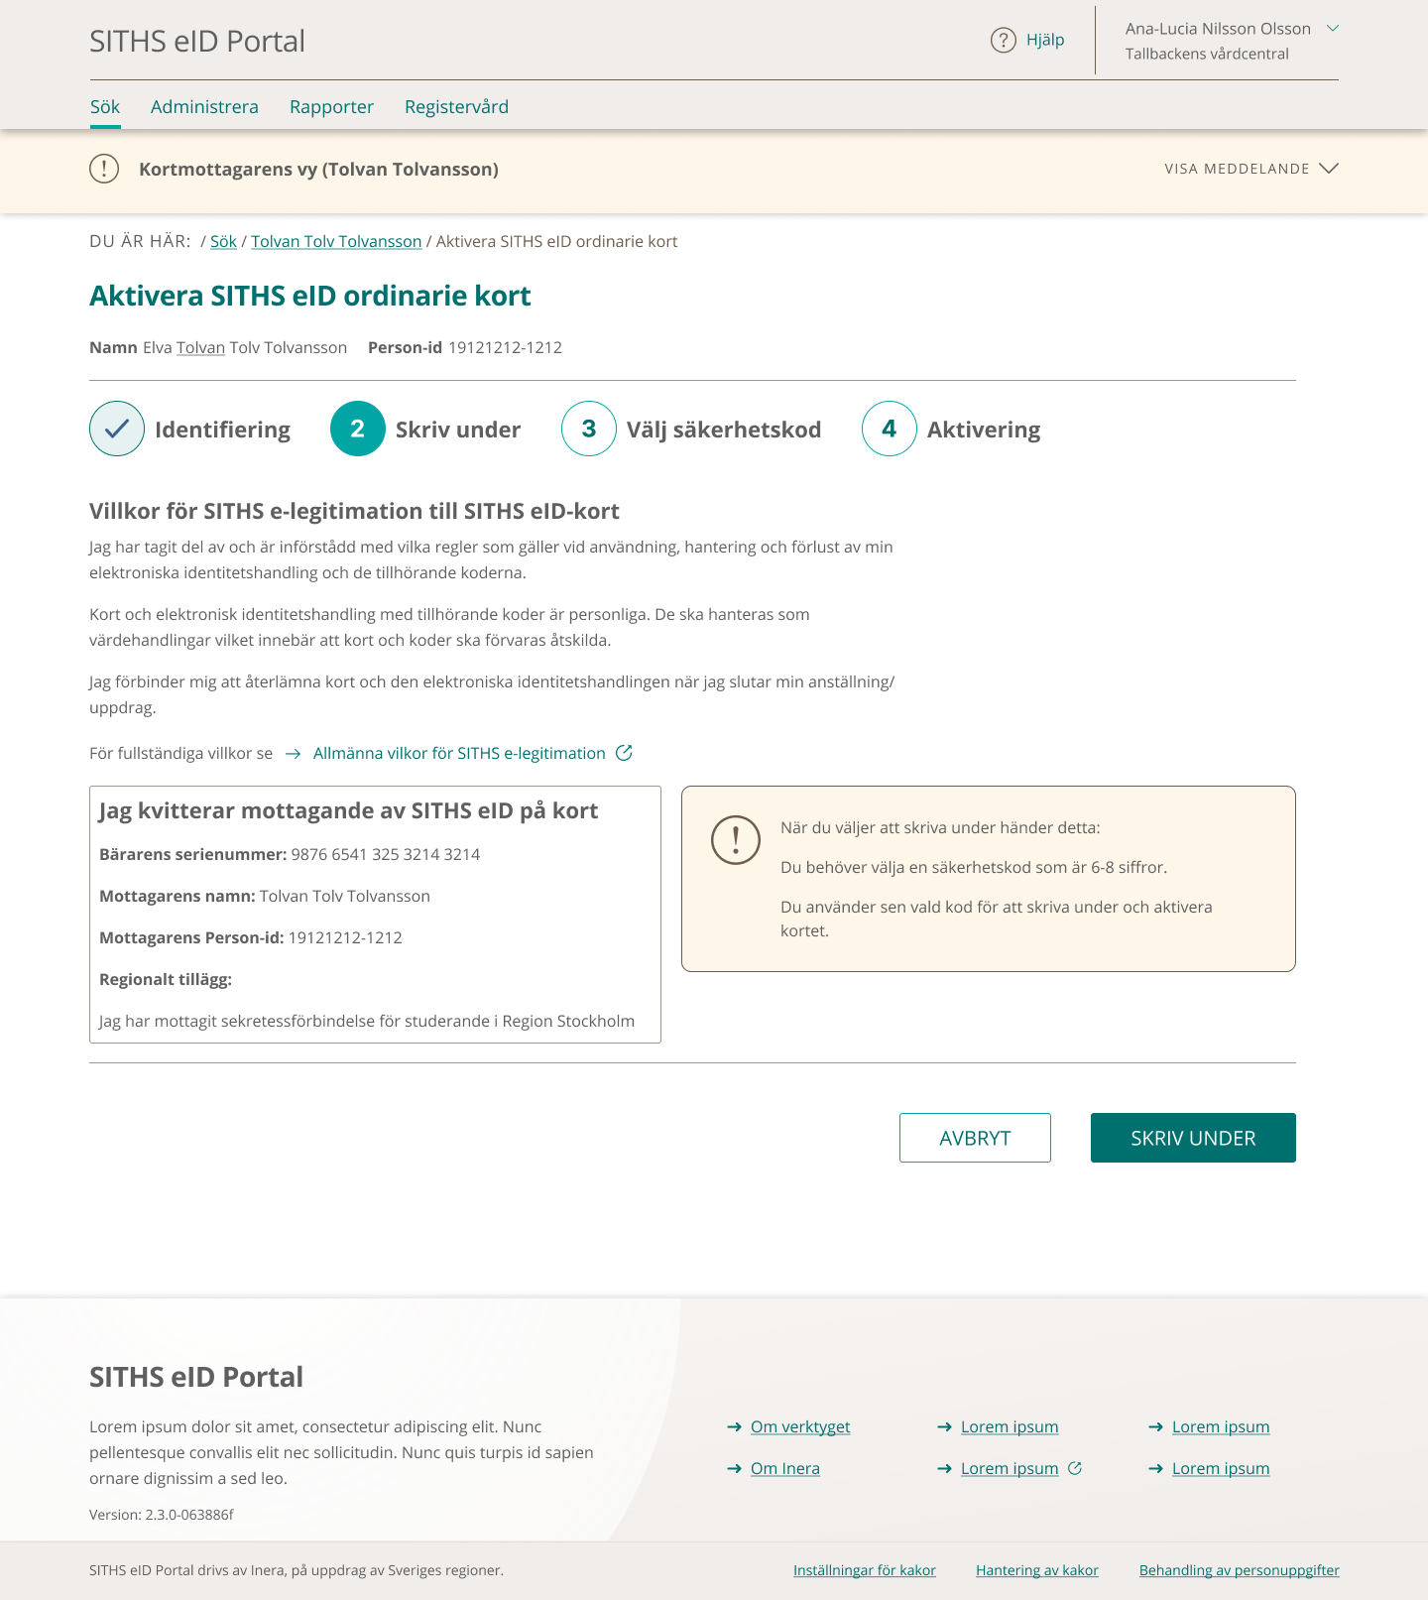
Aktivera ordinarie kort
UX-skiss
Användaren ska ta del av och läsa:
Villkor för SITHS e-legitimation
Förstå att hen kvitterar mottagande av en e-legitimation
Användaren ska själva välja och ange sin säkerhetskod

Slide 43
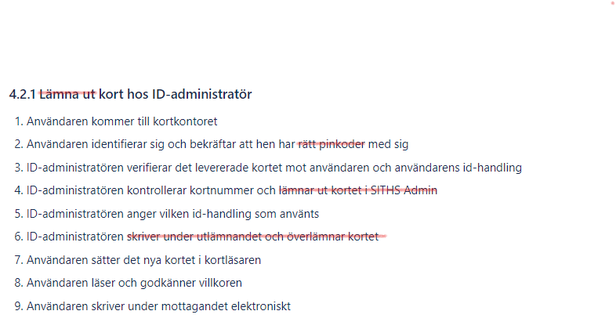
Aktivera ordinarie kort
UX-skiss
Aktivera
sitt kort
och väjer rätt korti SITHS eID Portal
Aktiverar kortet och gör en förnyad autentisering
Användaren väljer och anger sin säkerhetskod

Slide 44
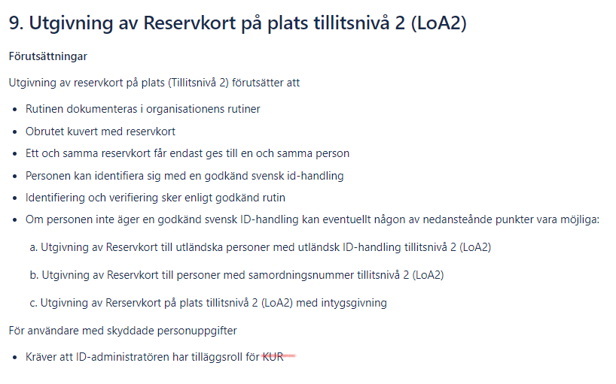
Beställa reservkort tillitsnivå 2
Sekretess

Slide 45
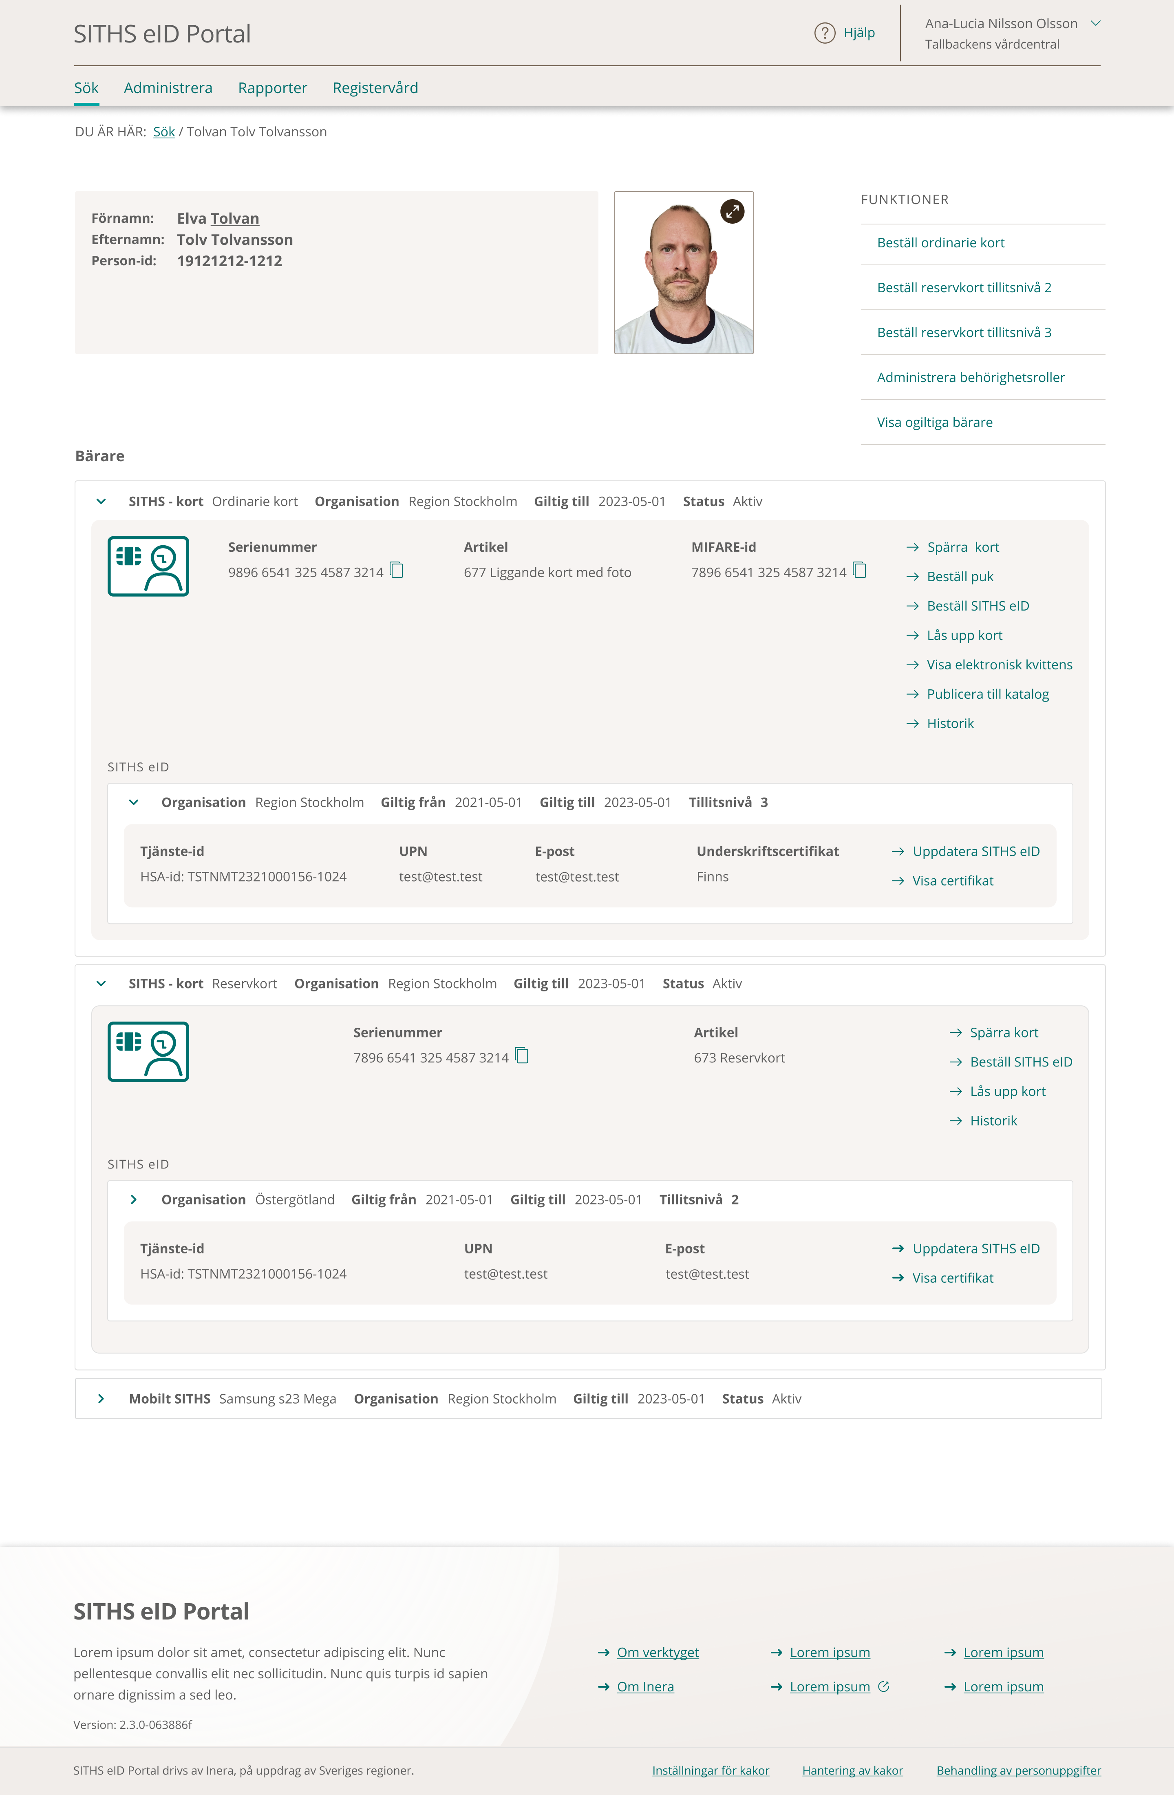
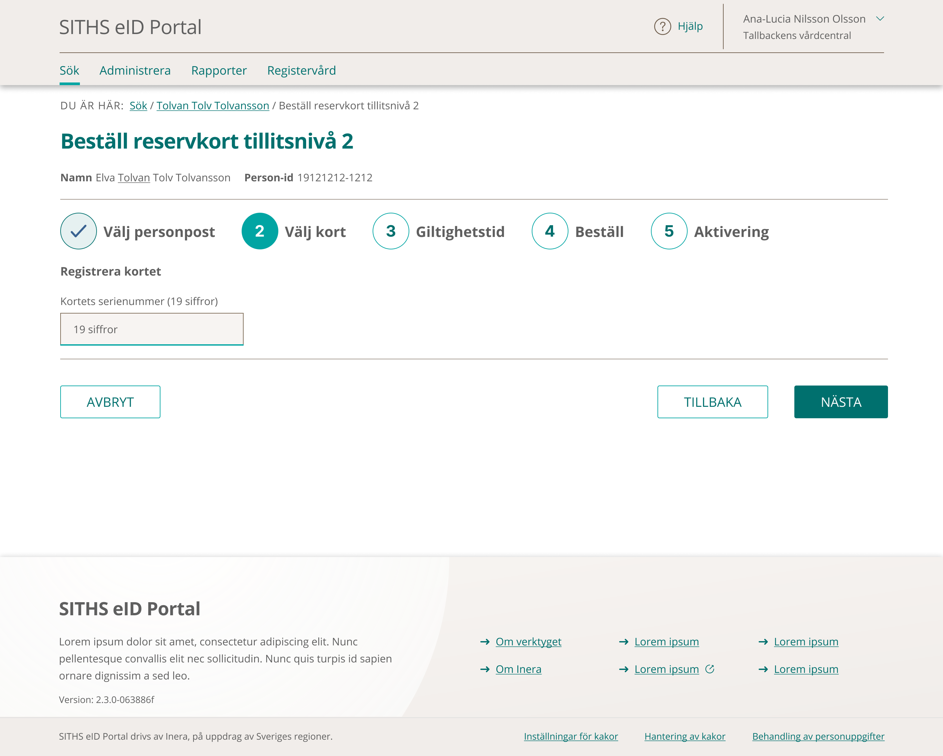
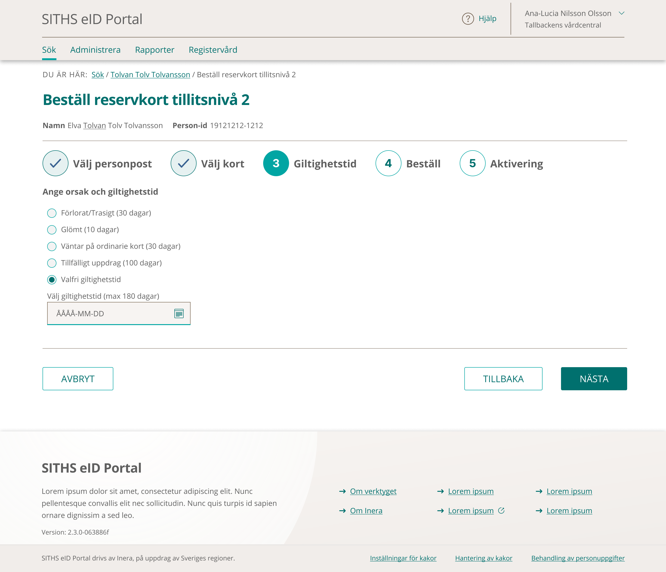
Beställa reservkort tillitsnivå 2
UX-skiss

Slide 46
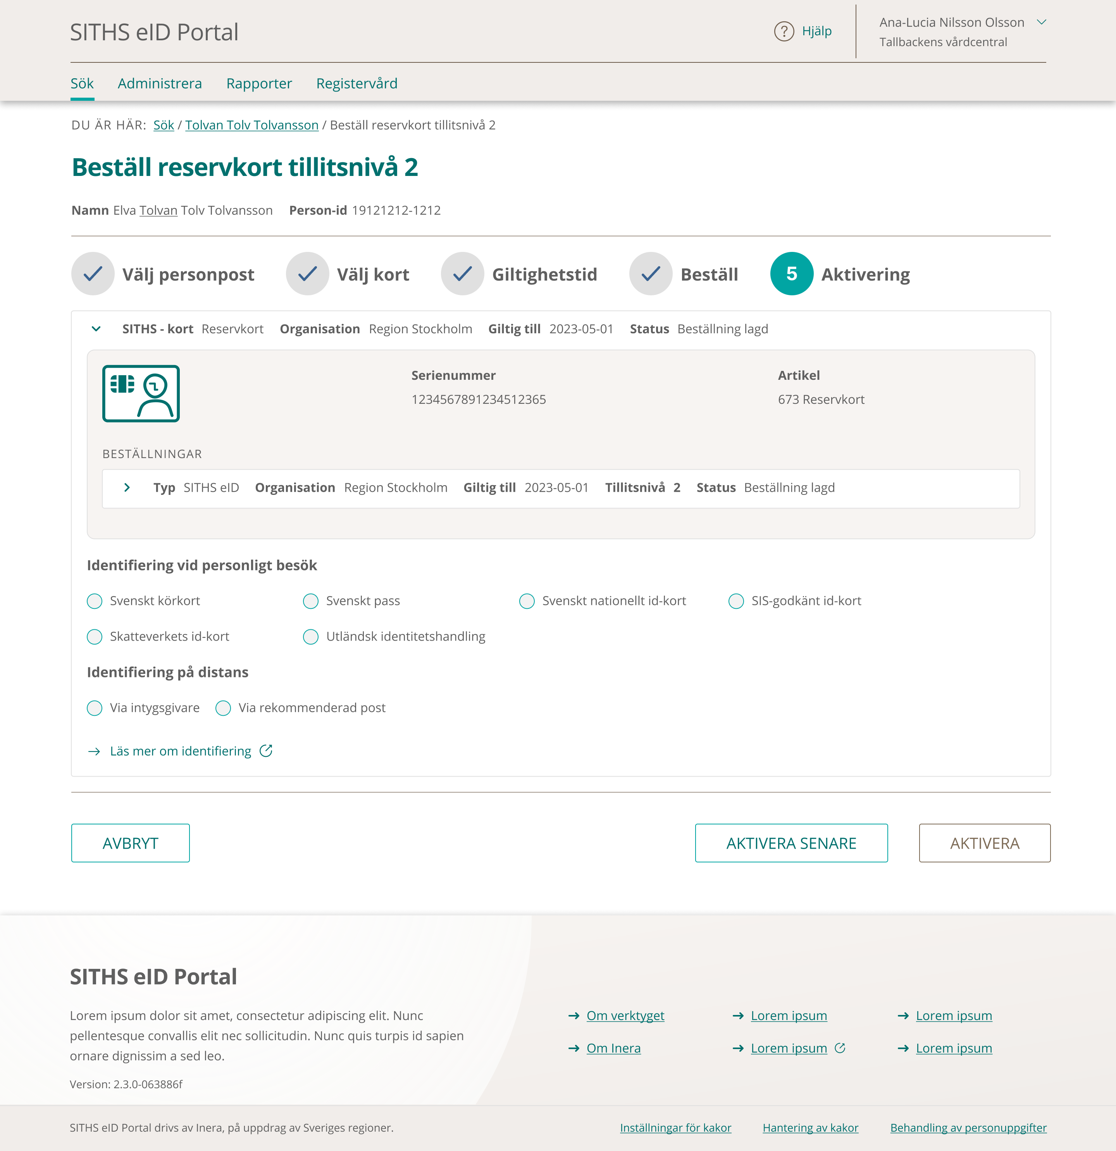
Beställa reservkort tillitsnivå 2
UX-skiss
Notes:
.

Slide 47
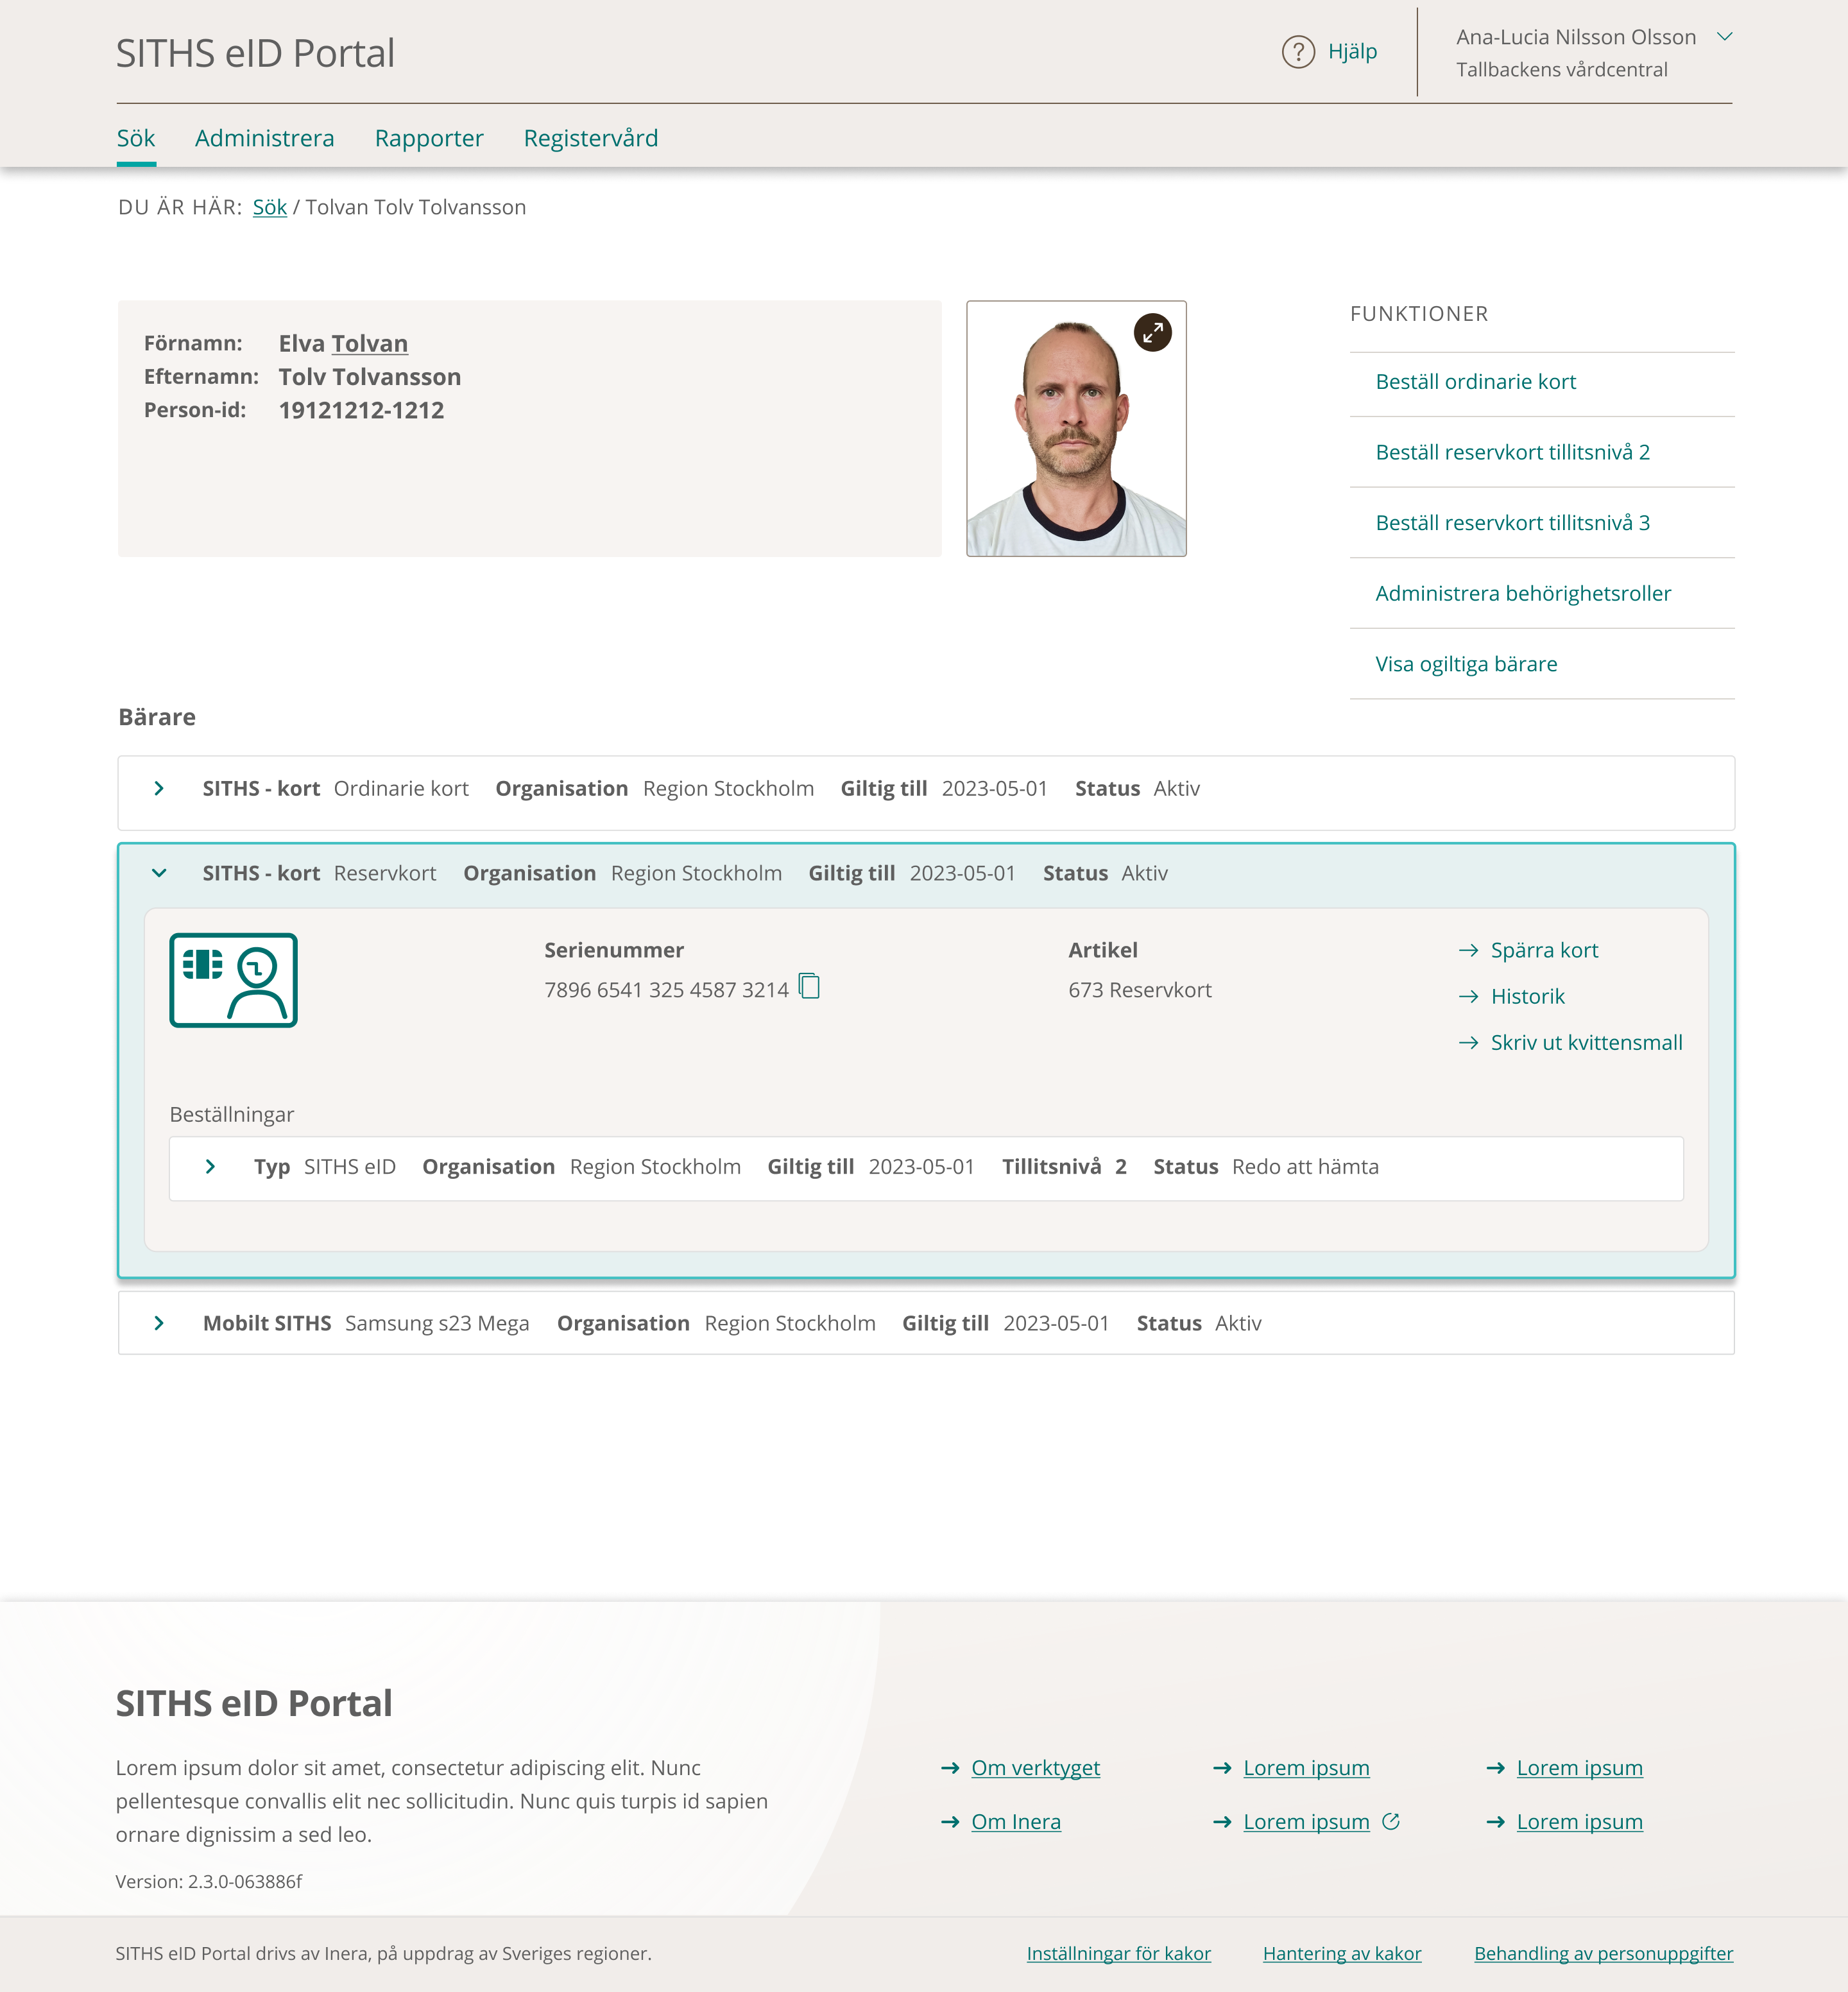
Beställa reservkort tillitsnivå 2
UX-skiss

Slide 48
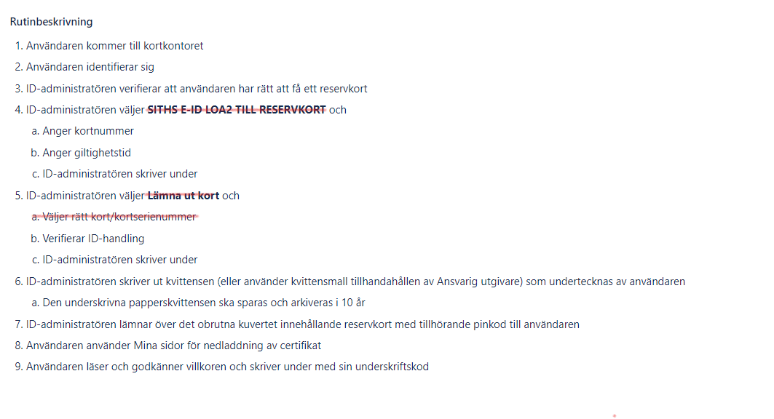


Beställa reservkort tillitsnivå 2
gör en förnyad autentisering
gör en förnyad autentisering
aktiverar reservkortet

Slide 49
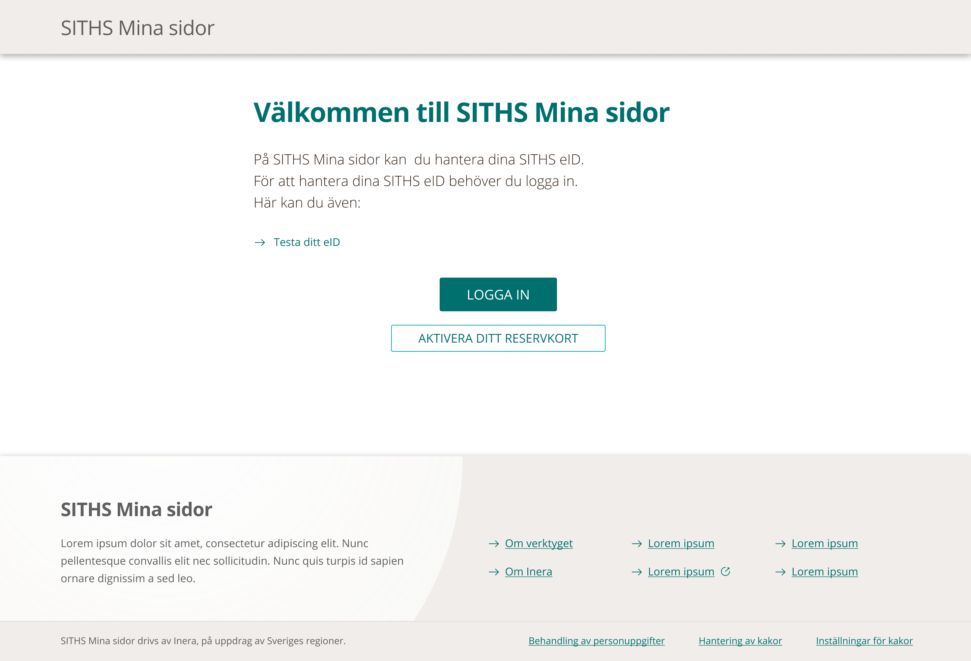
Aktivera reservkort tillitsnivå 2 via Mina sidor
UX-skiss

Slide 50
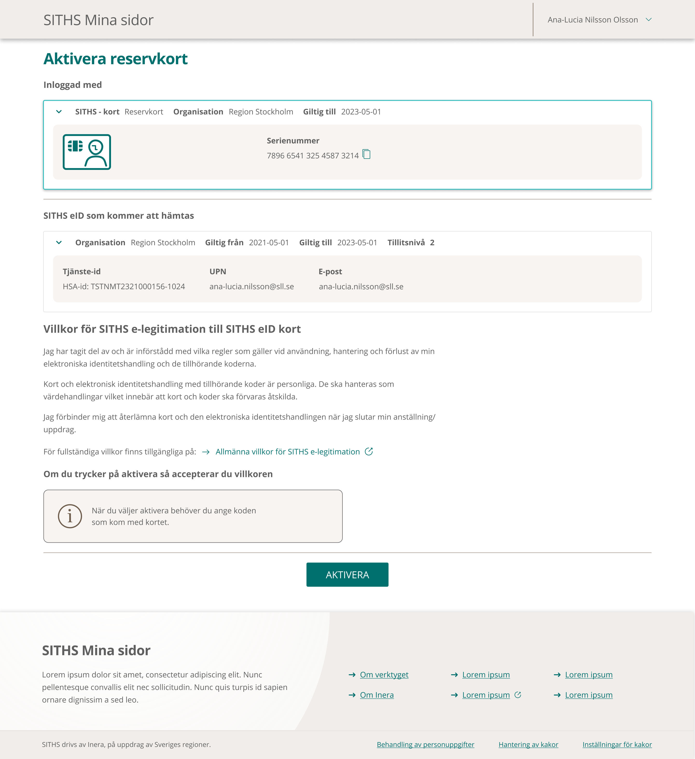
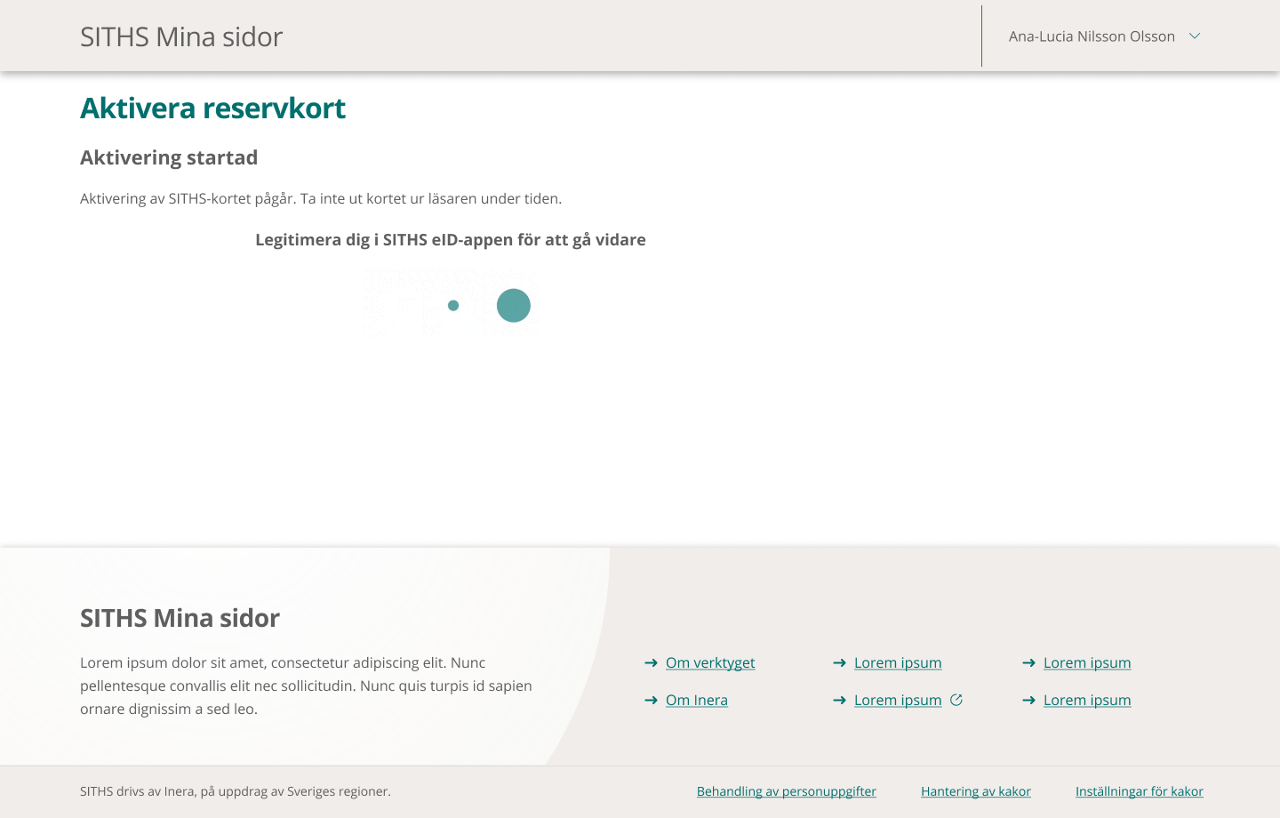
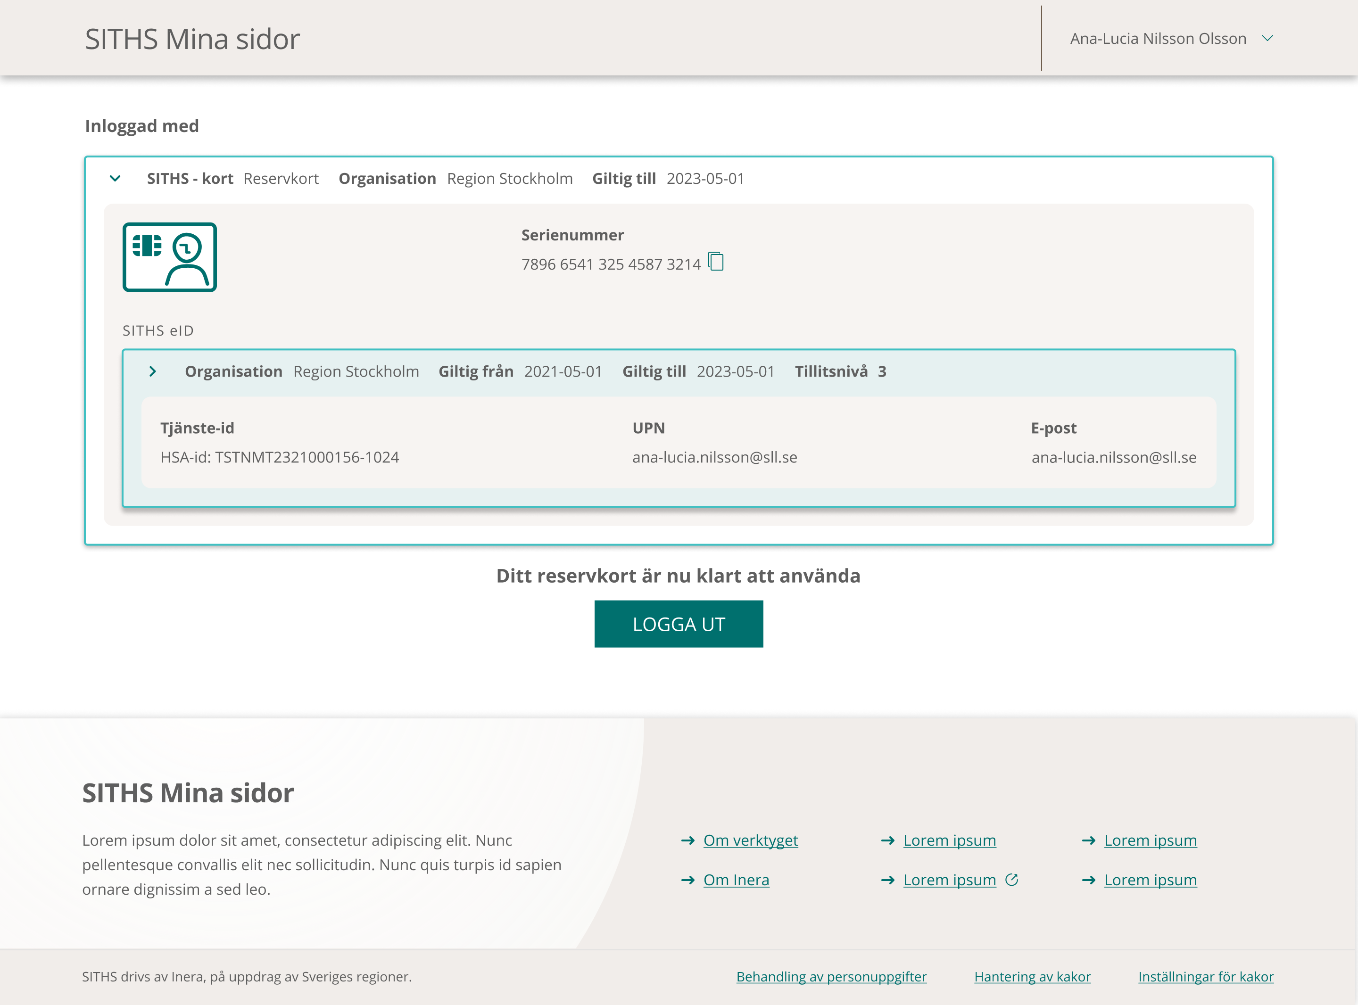
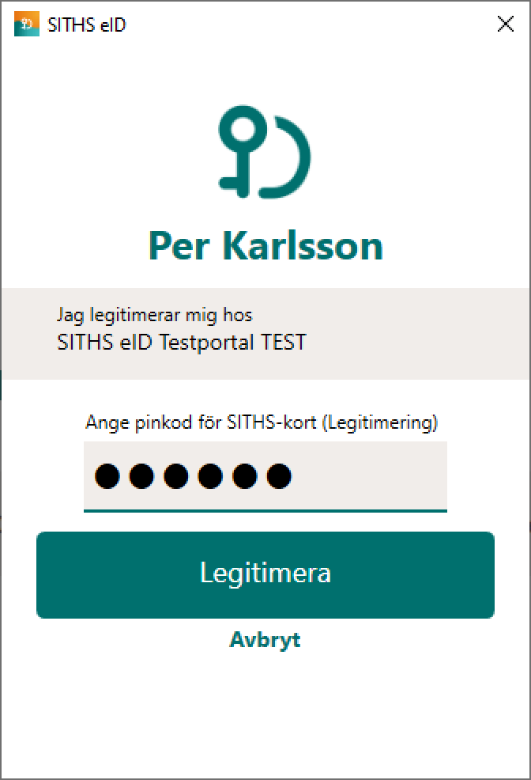
Aktivera reservkort tillitsnivå 2 via Mina sidor
UX-skiss

Slide 51
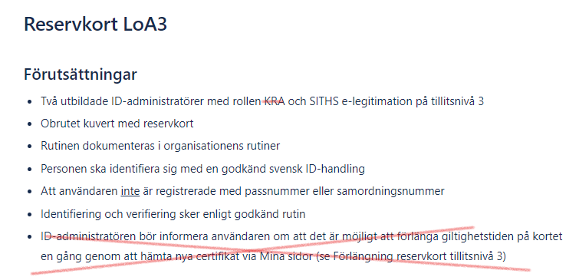
Beställ och Aktivera reservkort tillitsnivå 3
Vad är skillnaden mot idag?
Hela utgivningen görs i SITHS eID Portal
Ingen hantering i Mina sidor
Giltighetstiden för certifikatet ändras från max 90 dagar till 180 dagar
Användaren kan inte förlänga
Ny behörighetsroll Reservkortshandläggare tillitsnivå 3
Reservkortshandläggare tillitsnivå 3

Slide 52
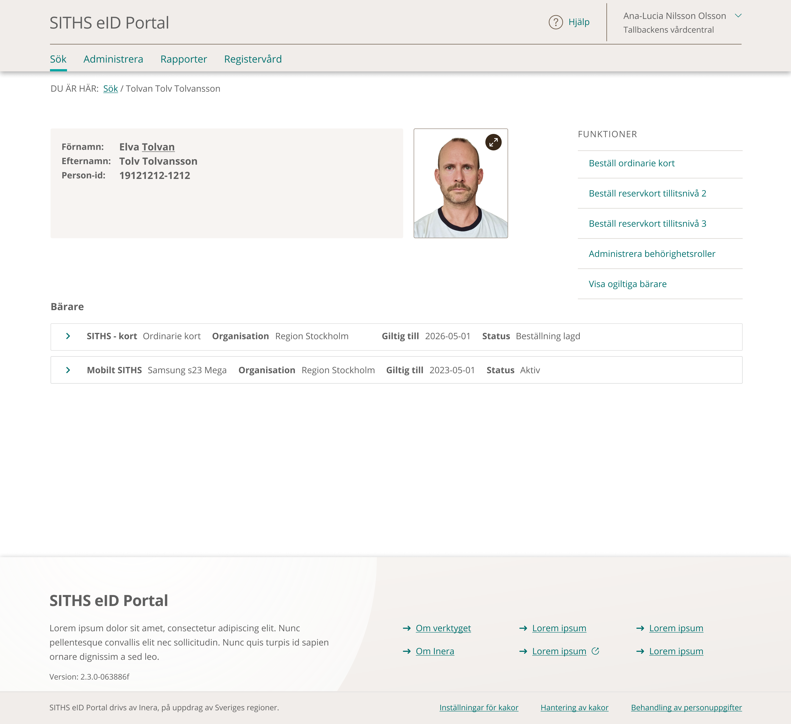
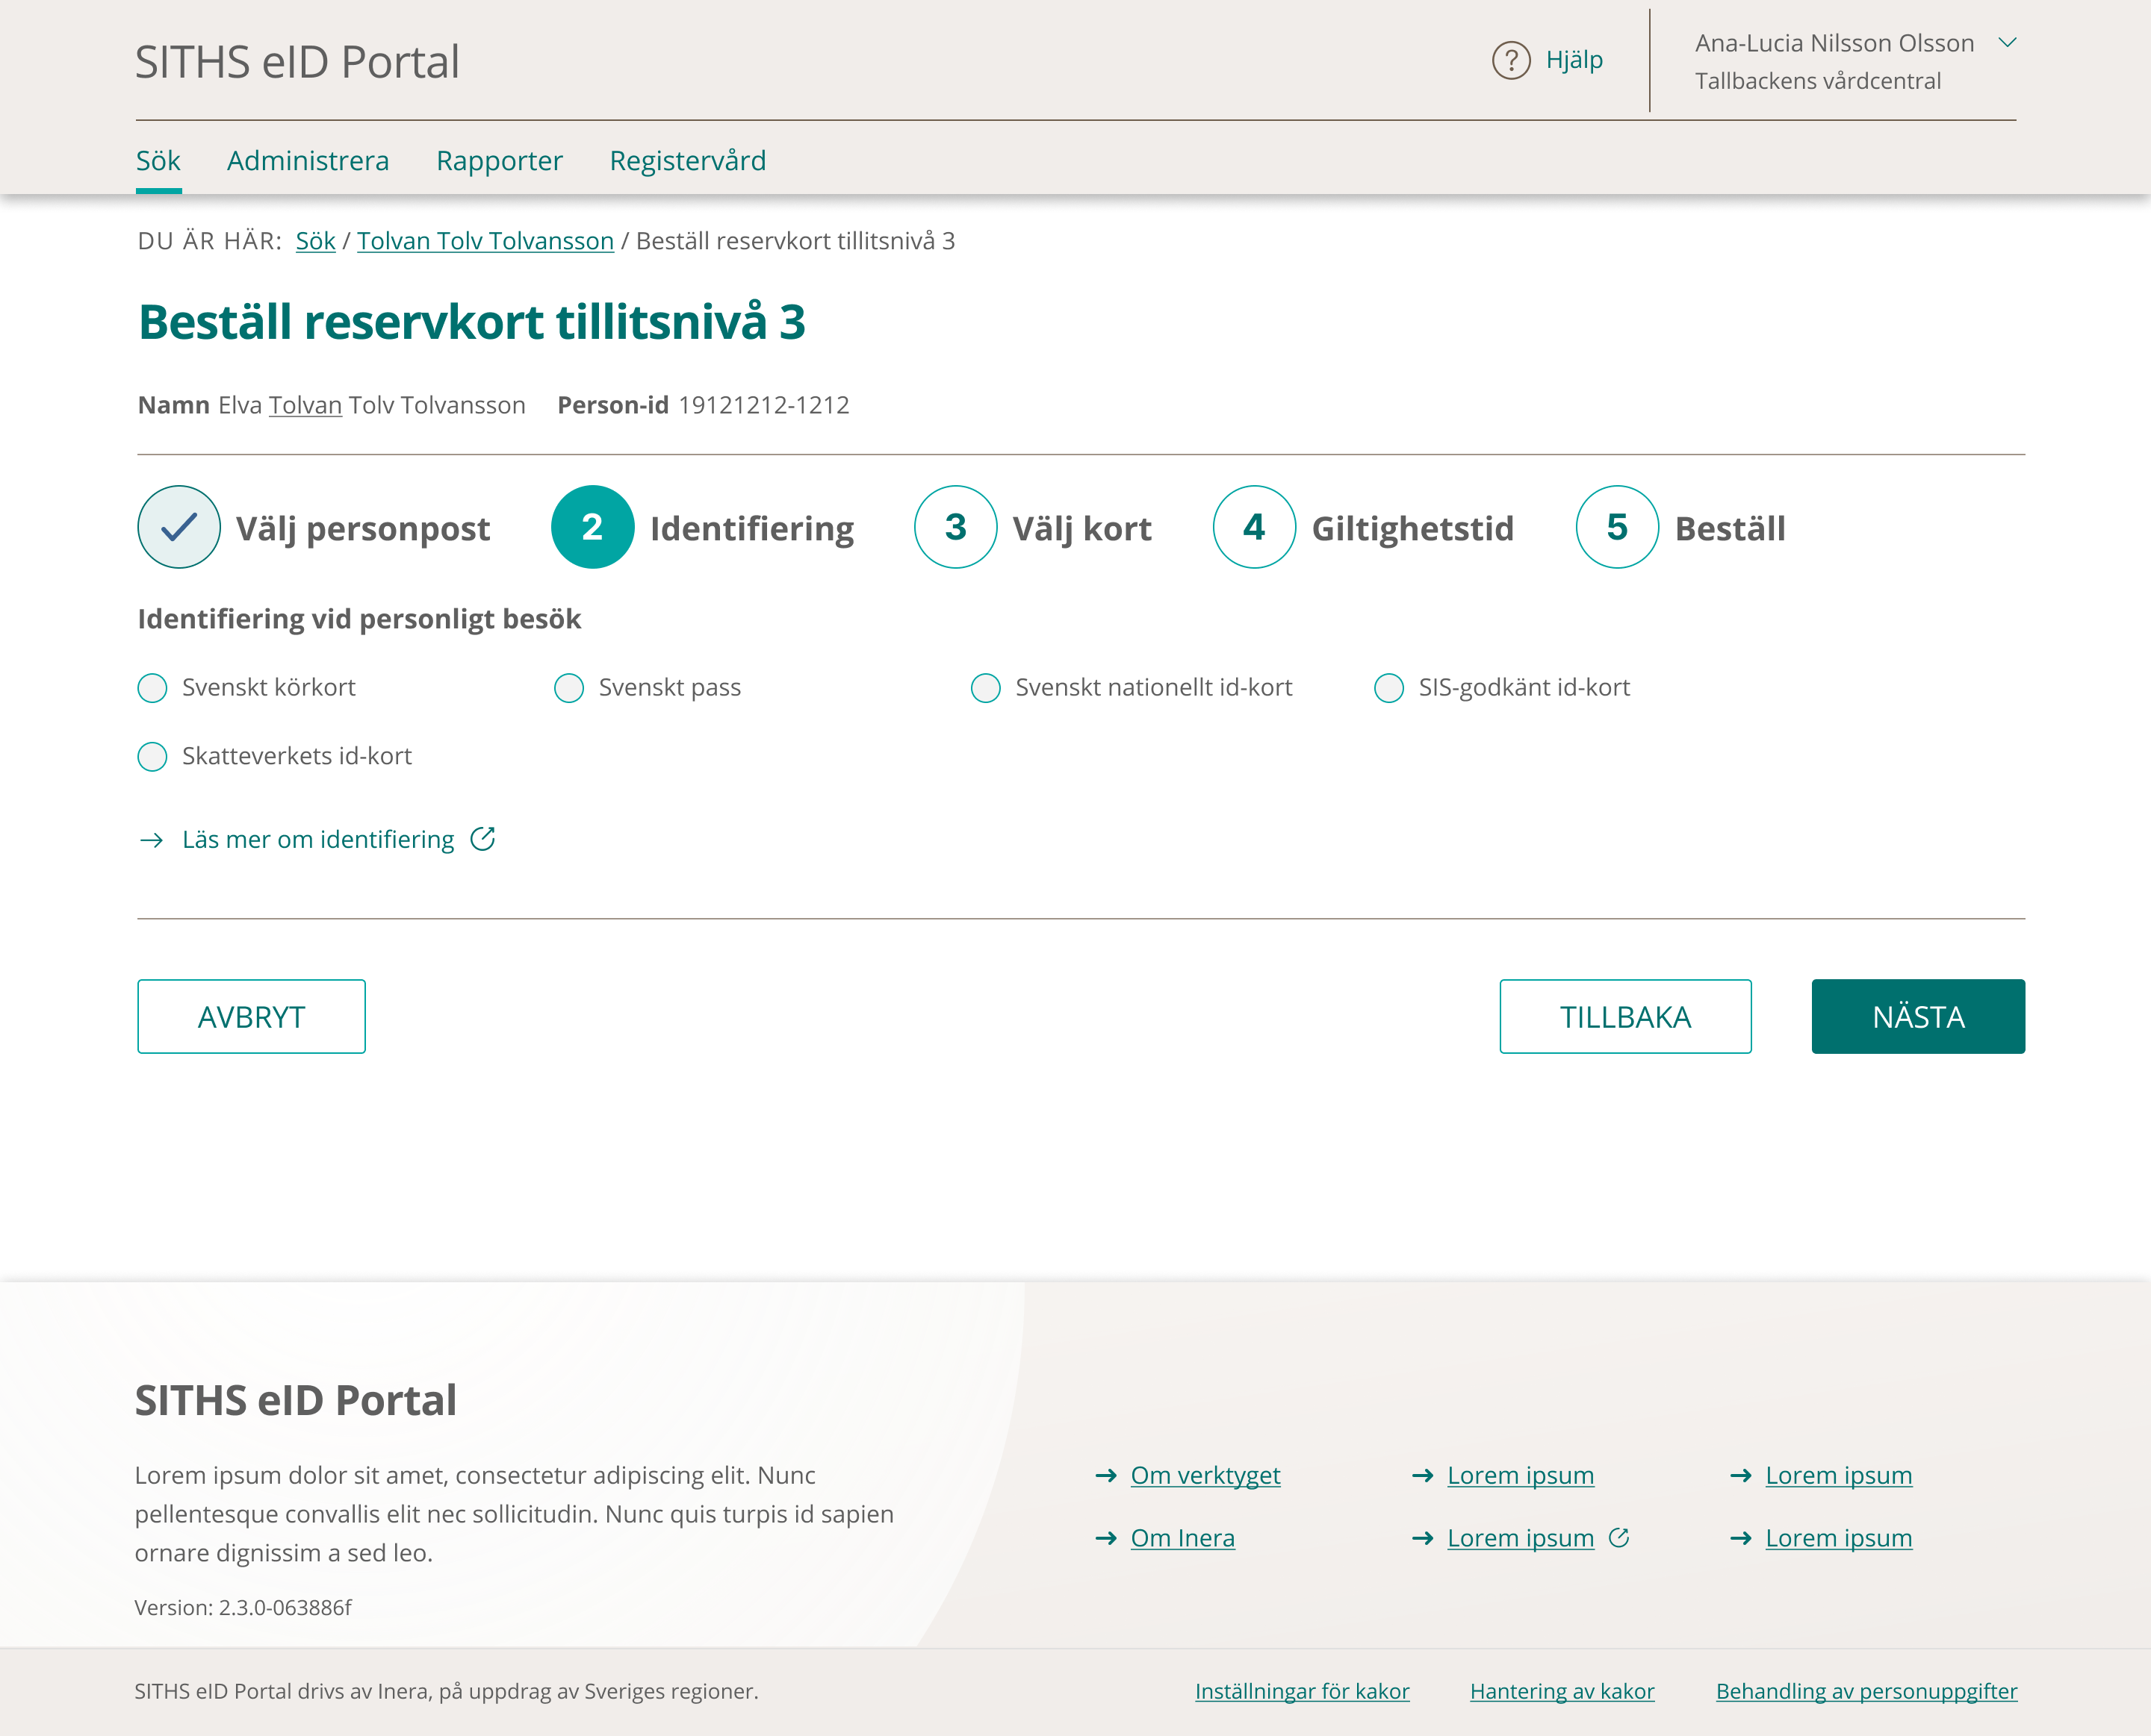
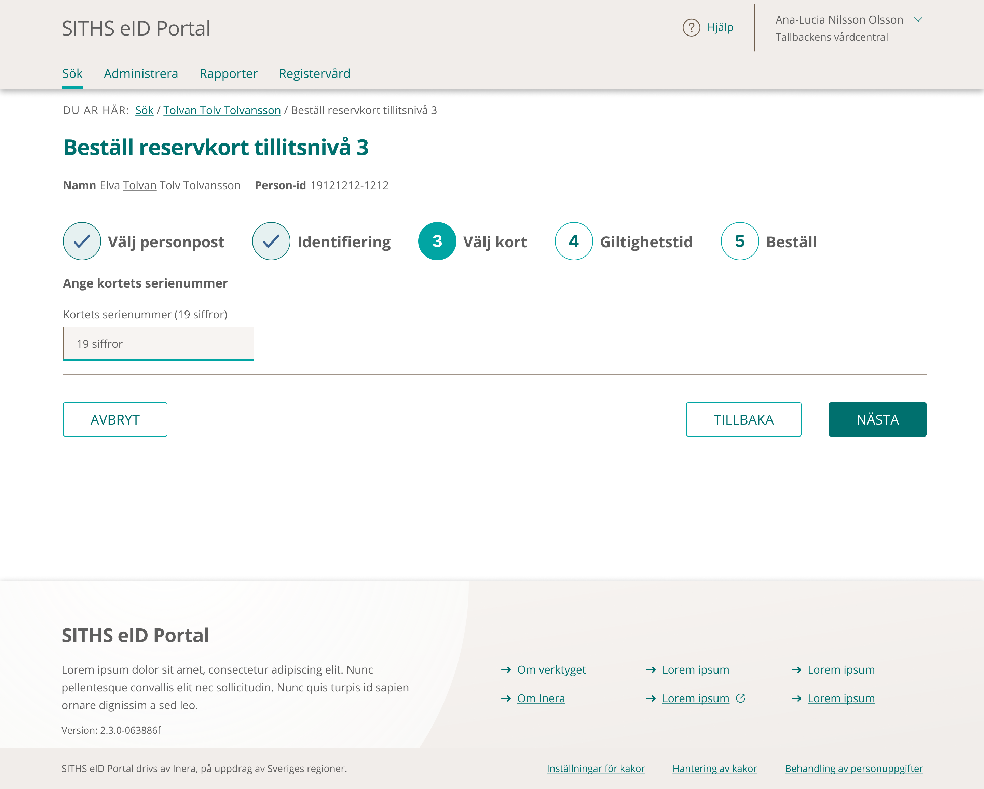
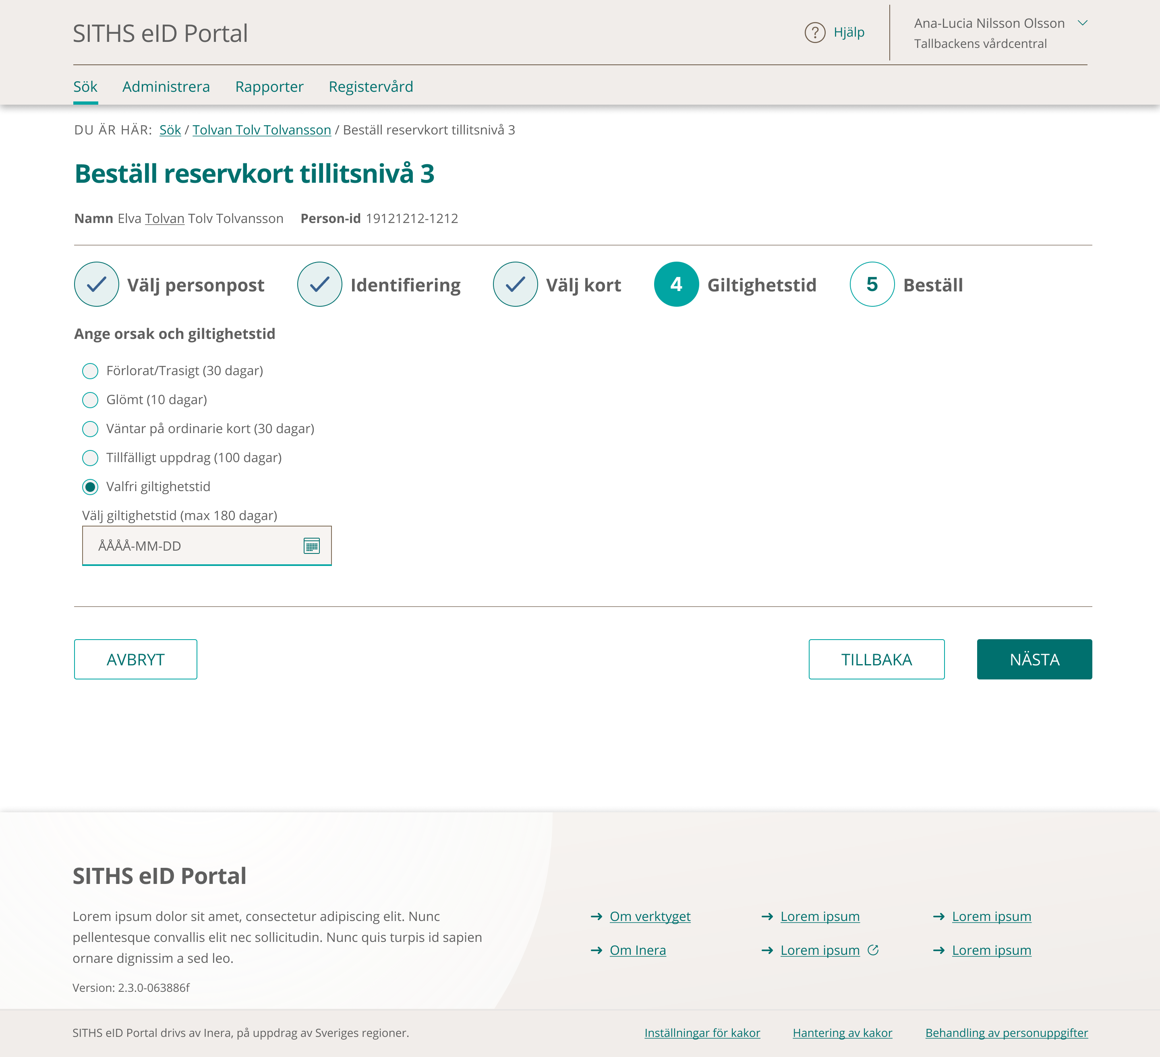
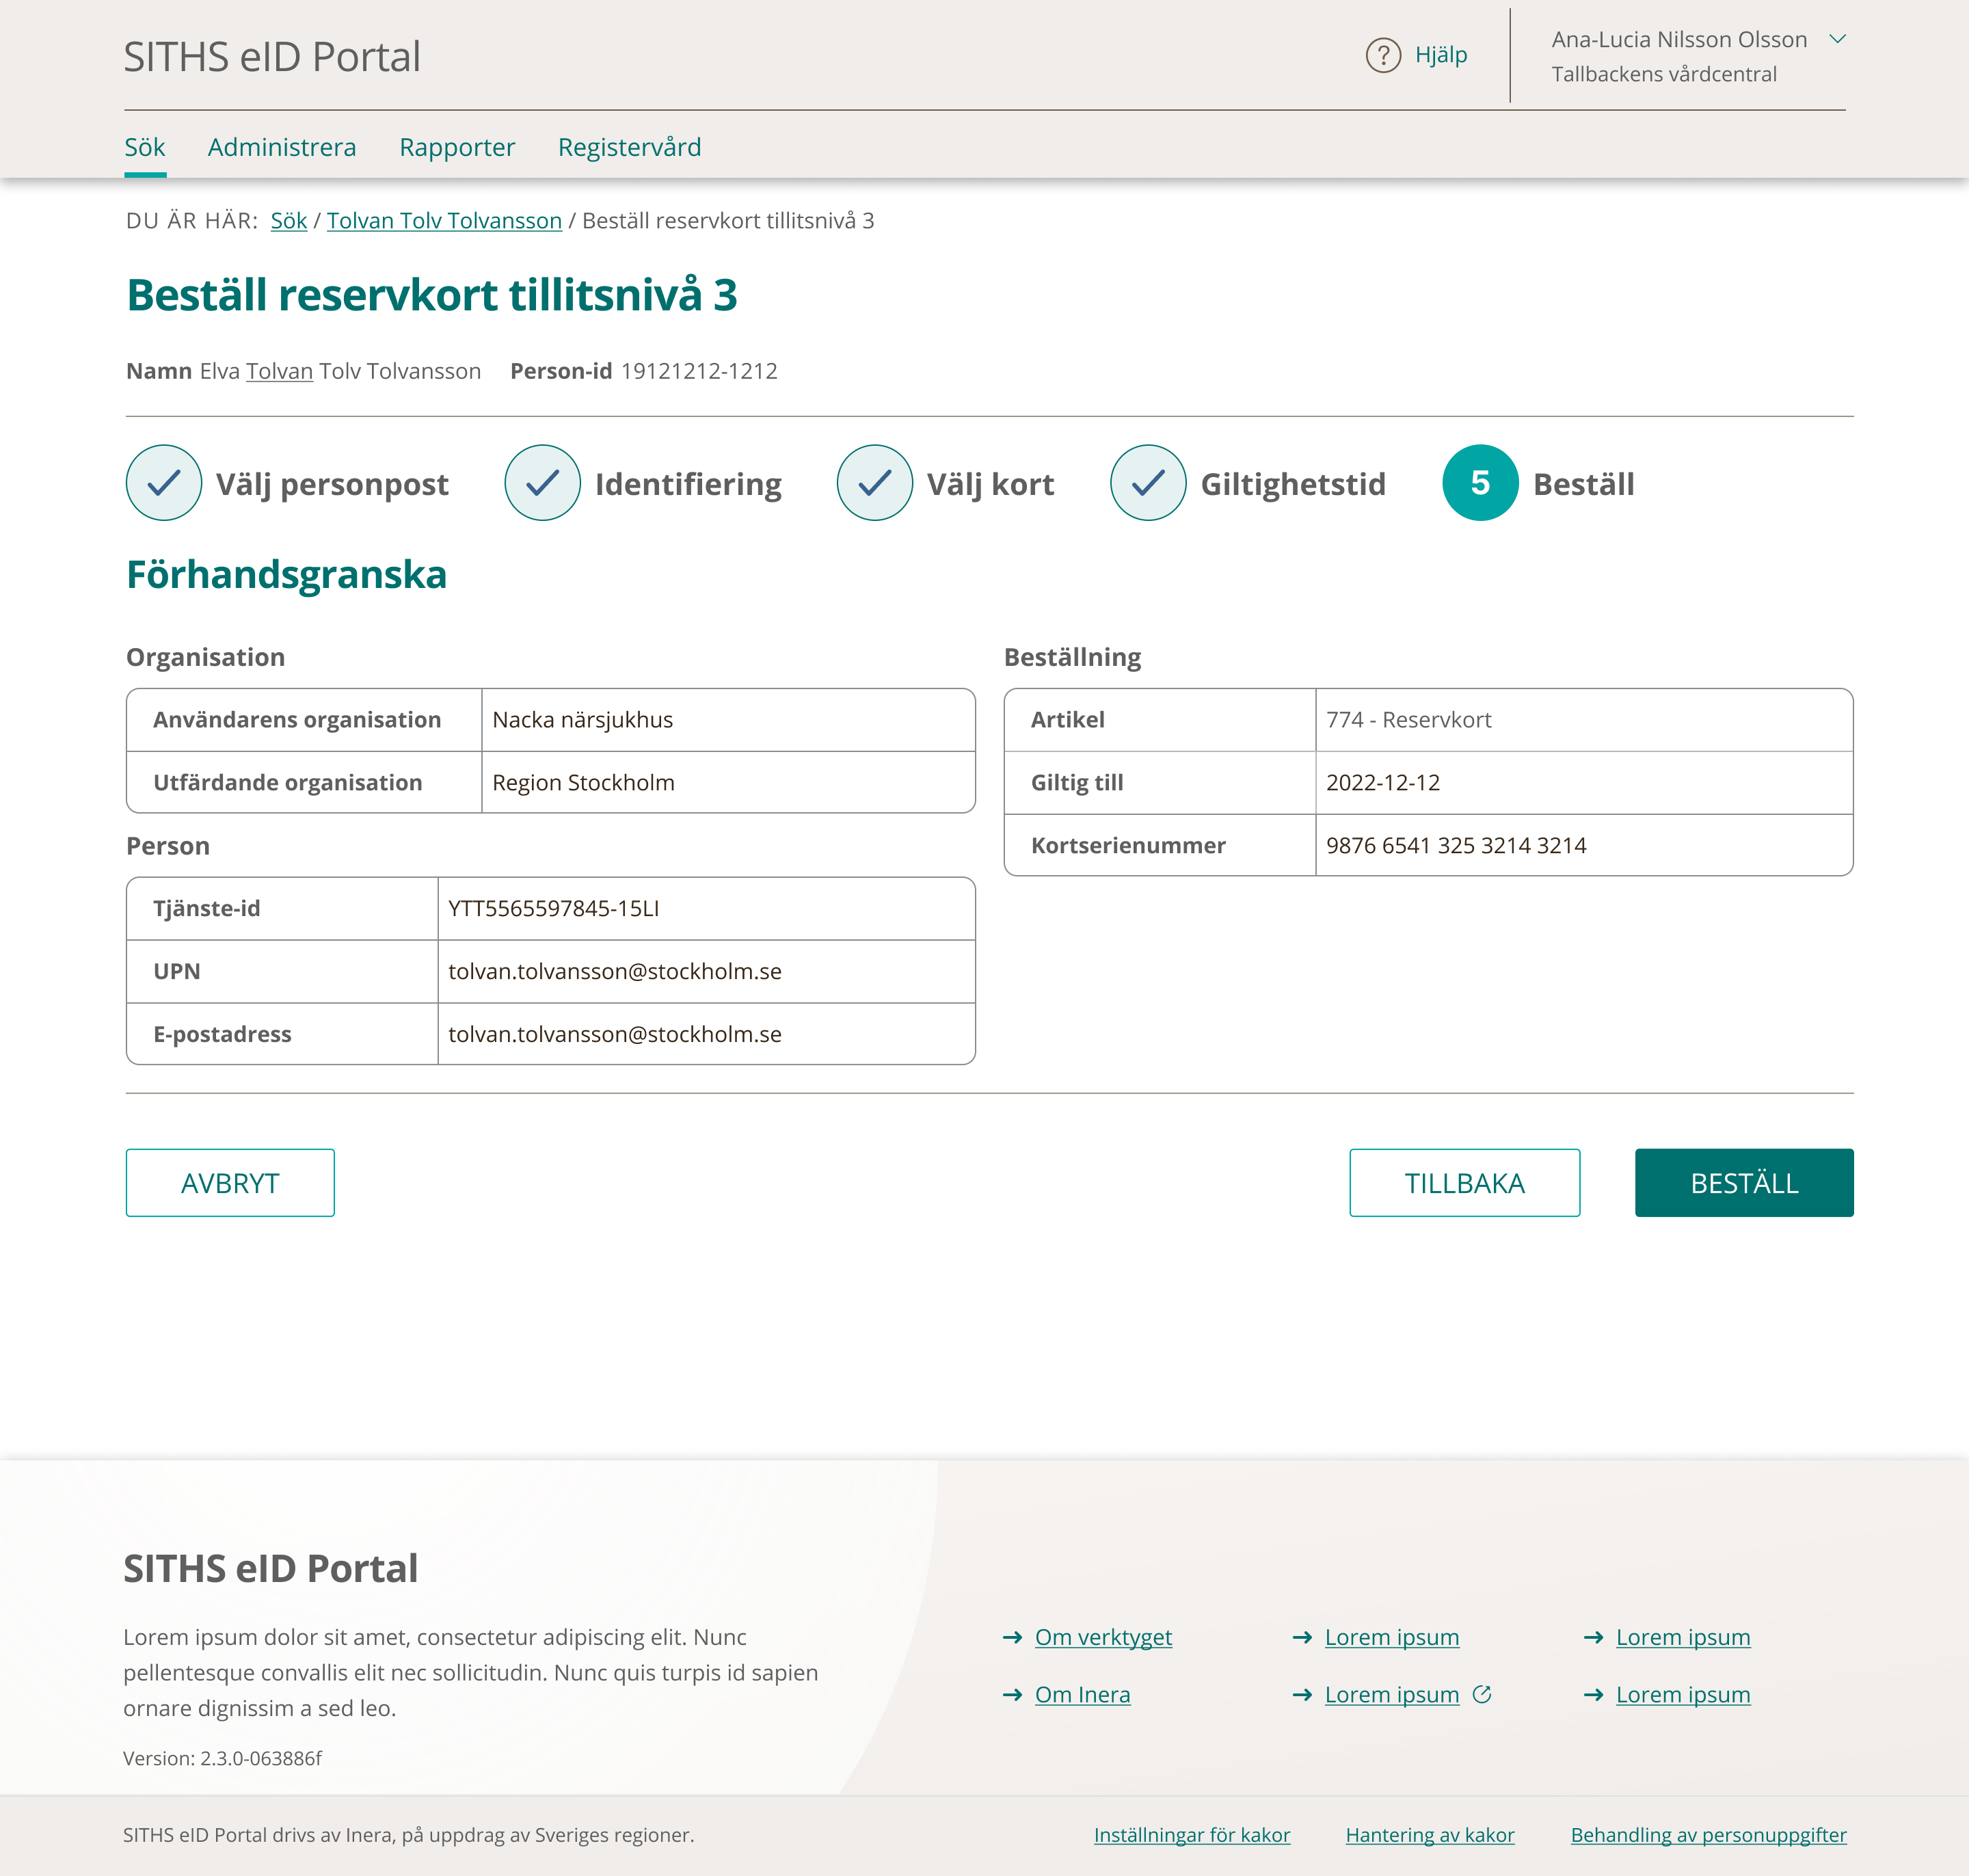
Beställ och Aktivera reservkort tillitsnivå 3
UX-skiss
Användaren träffar ID-administratör 1 som gör beställningen

Slide 53
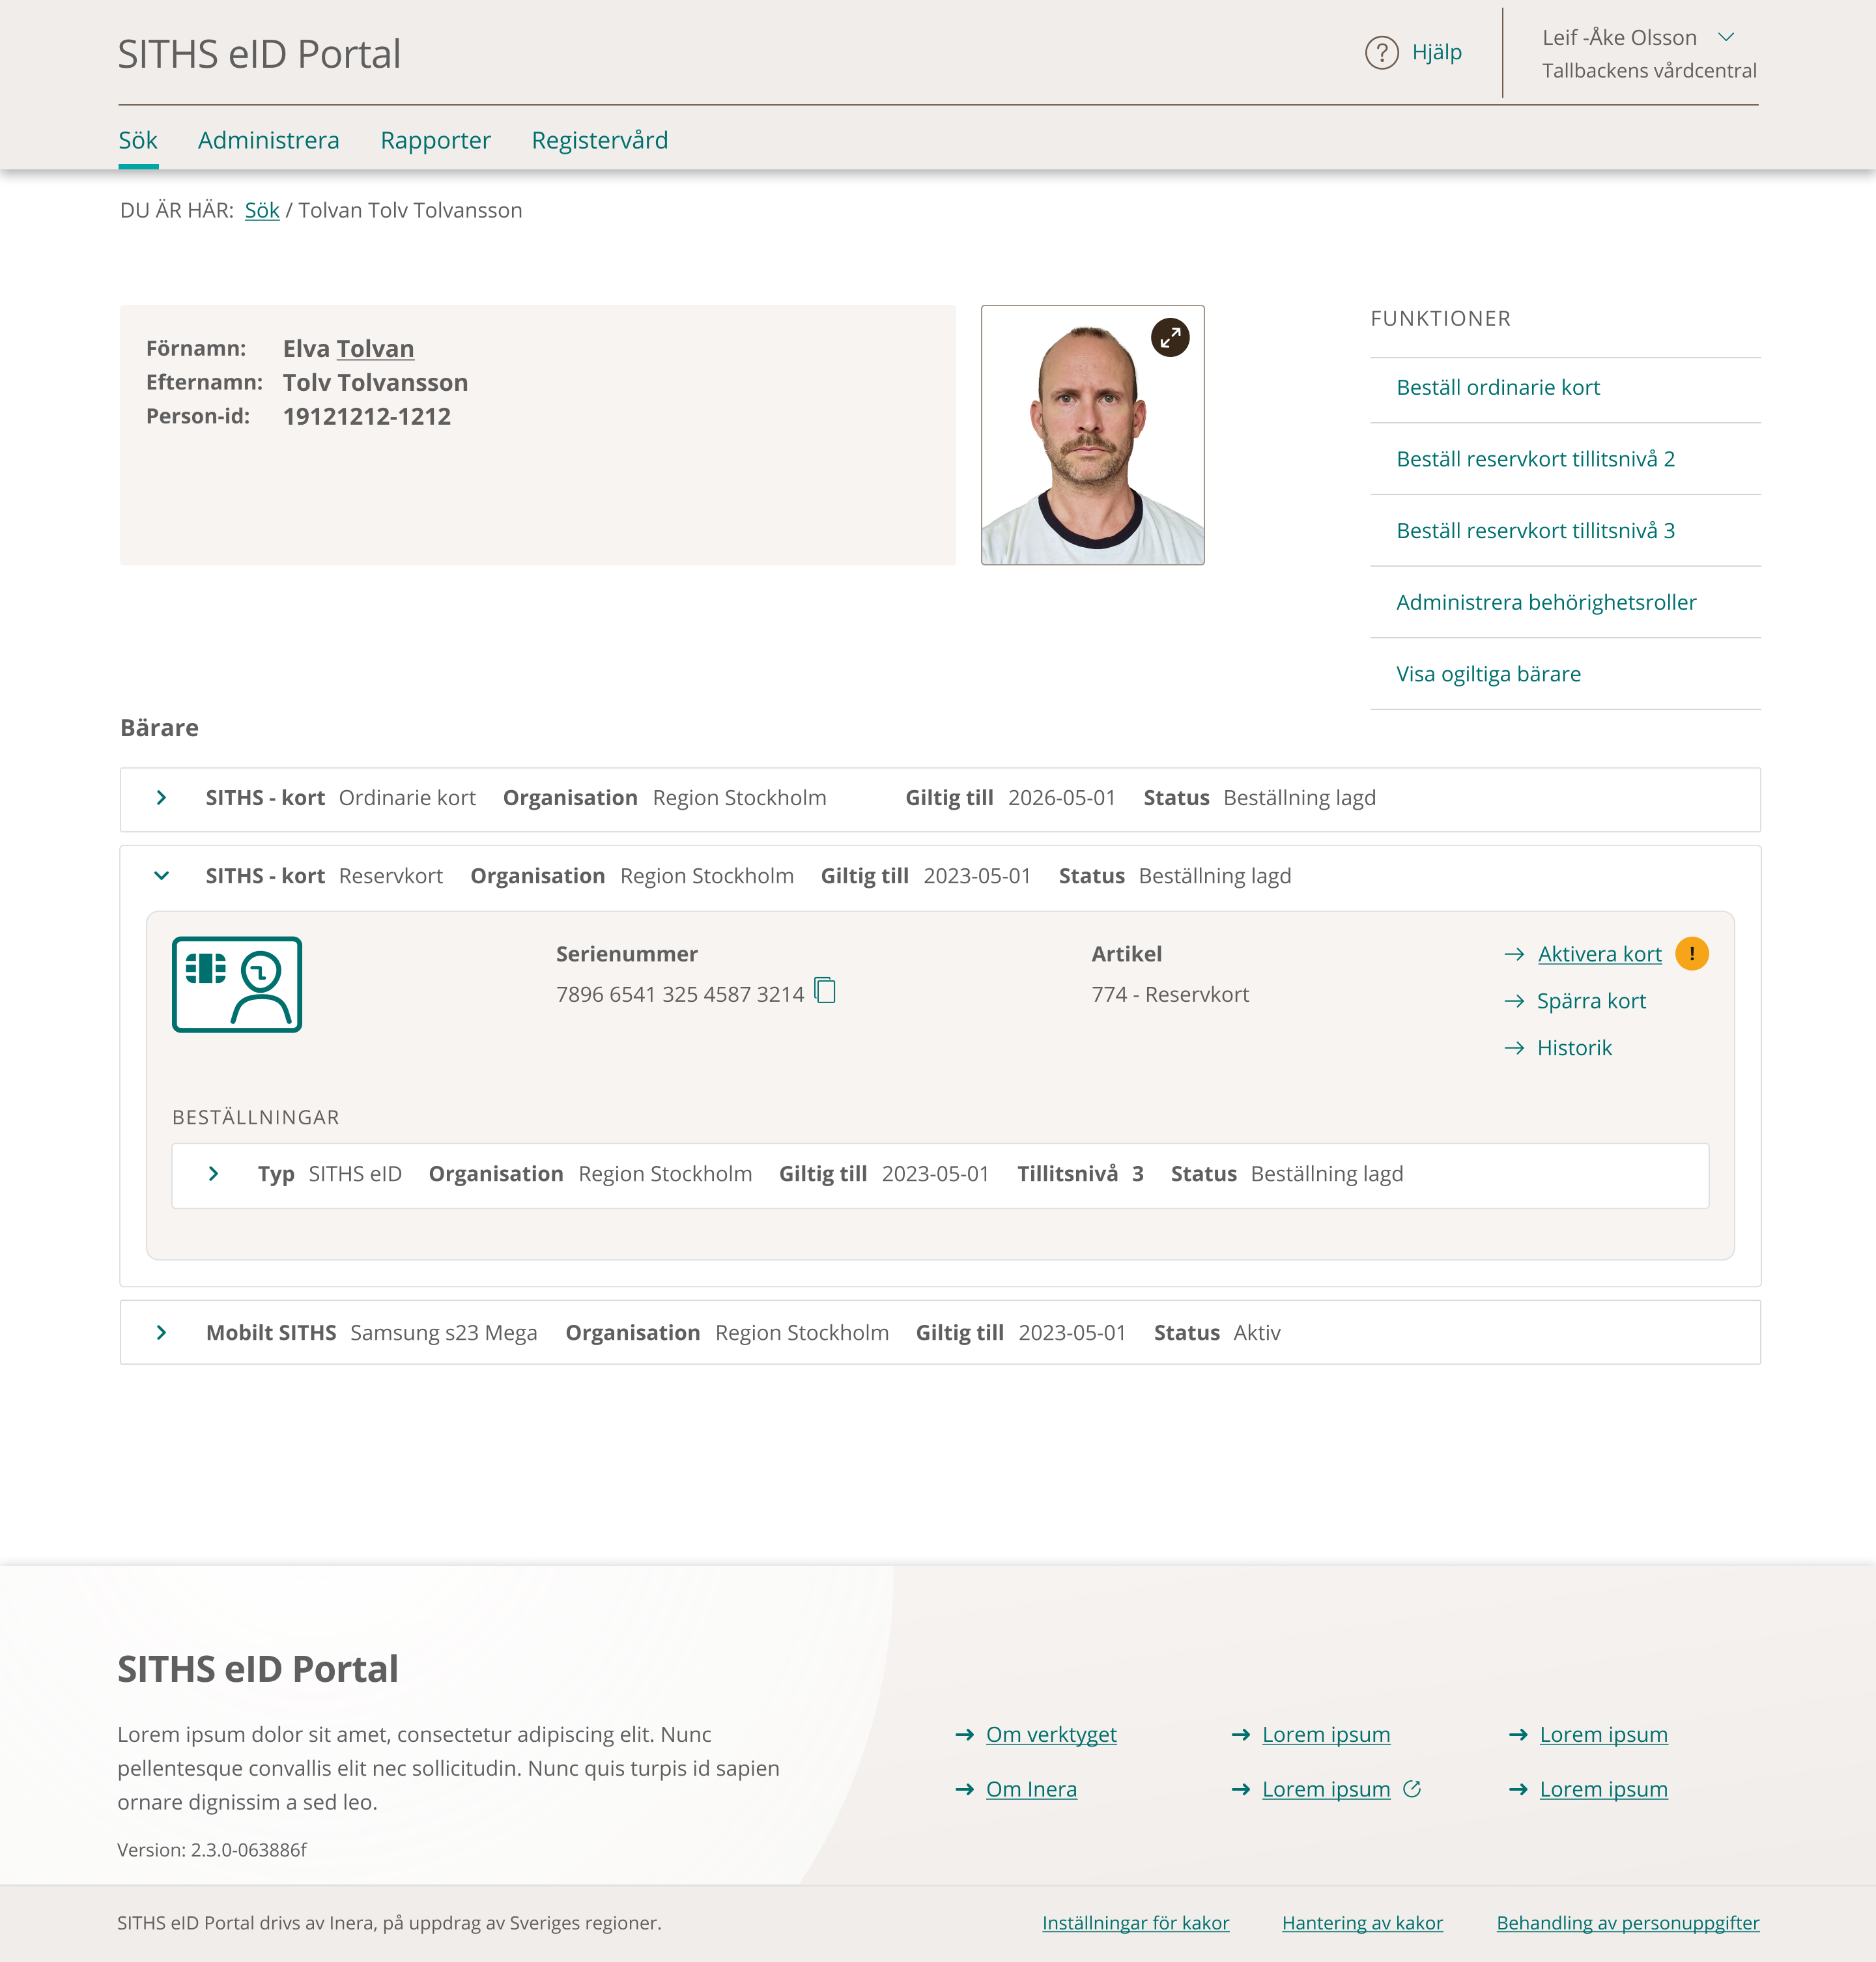
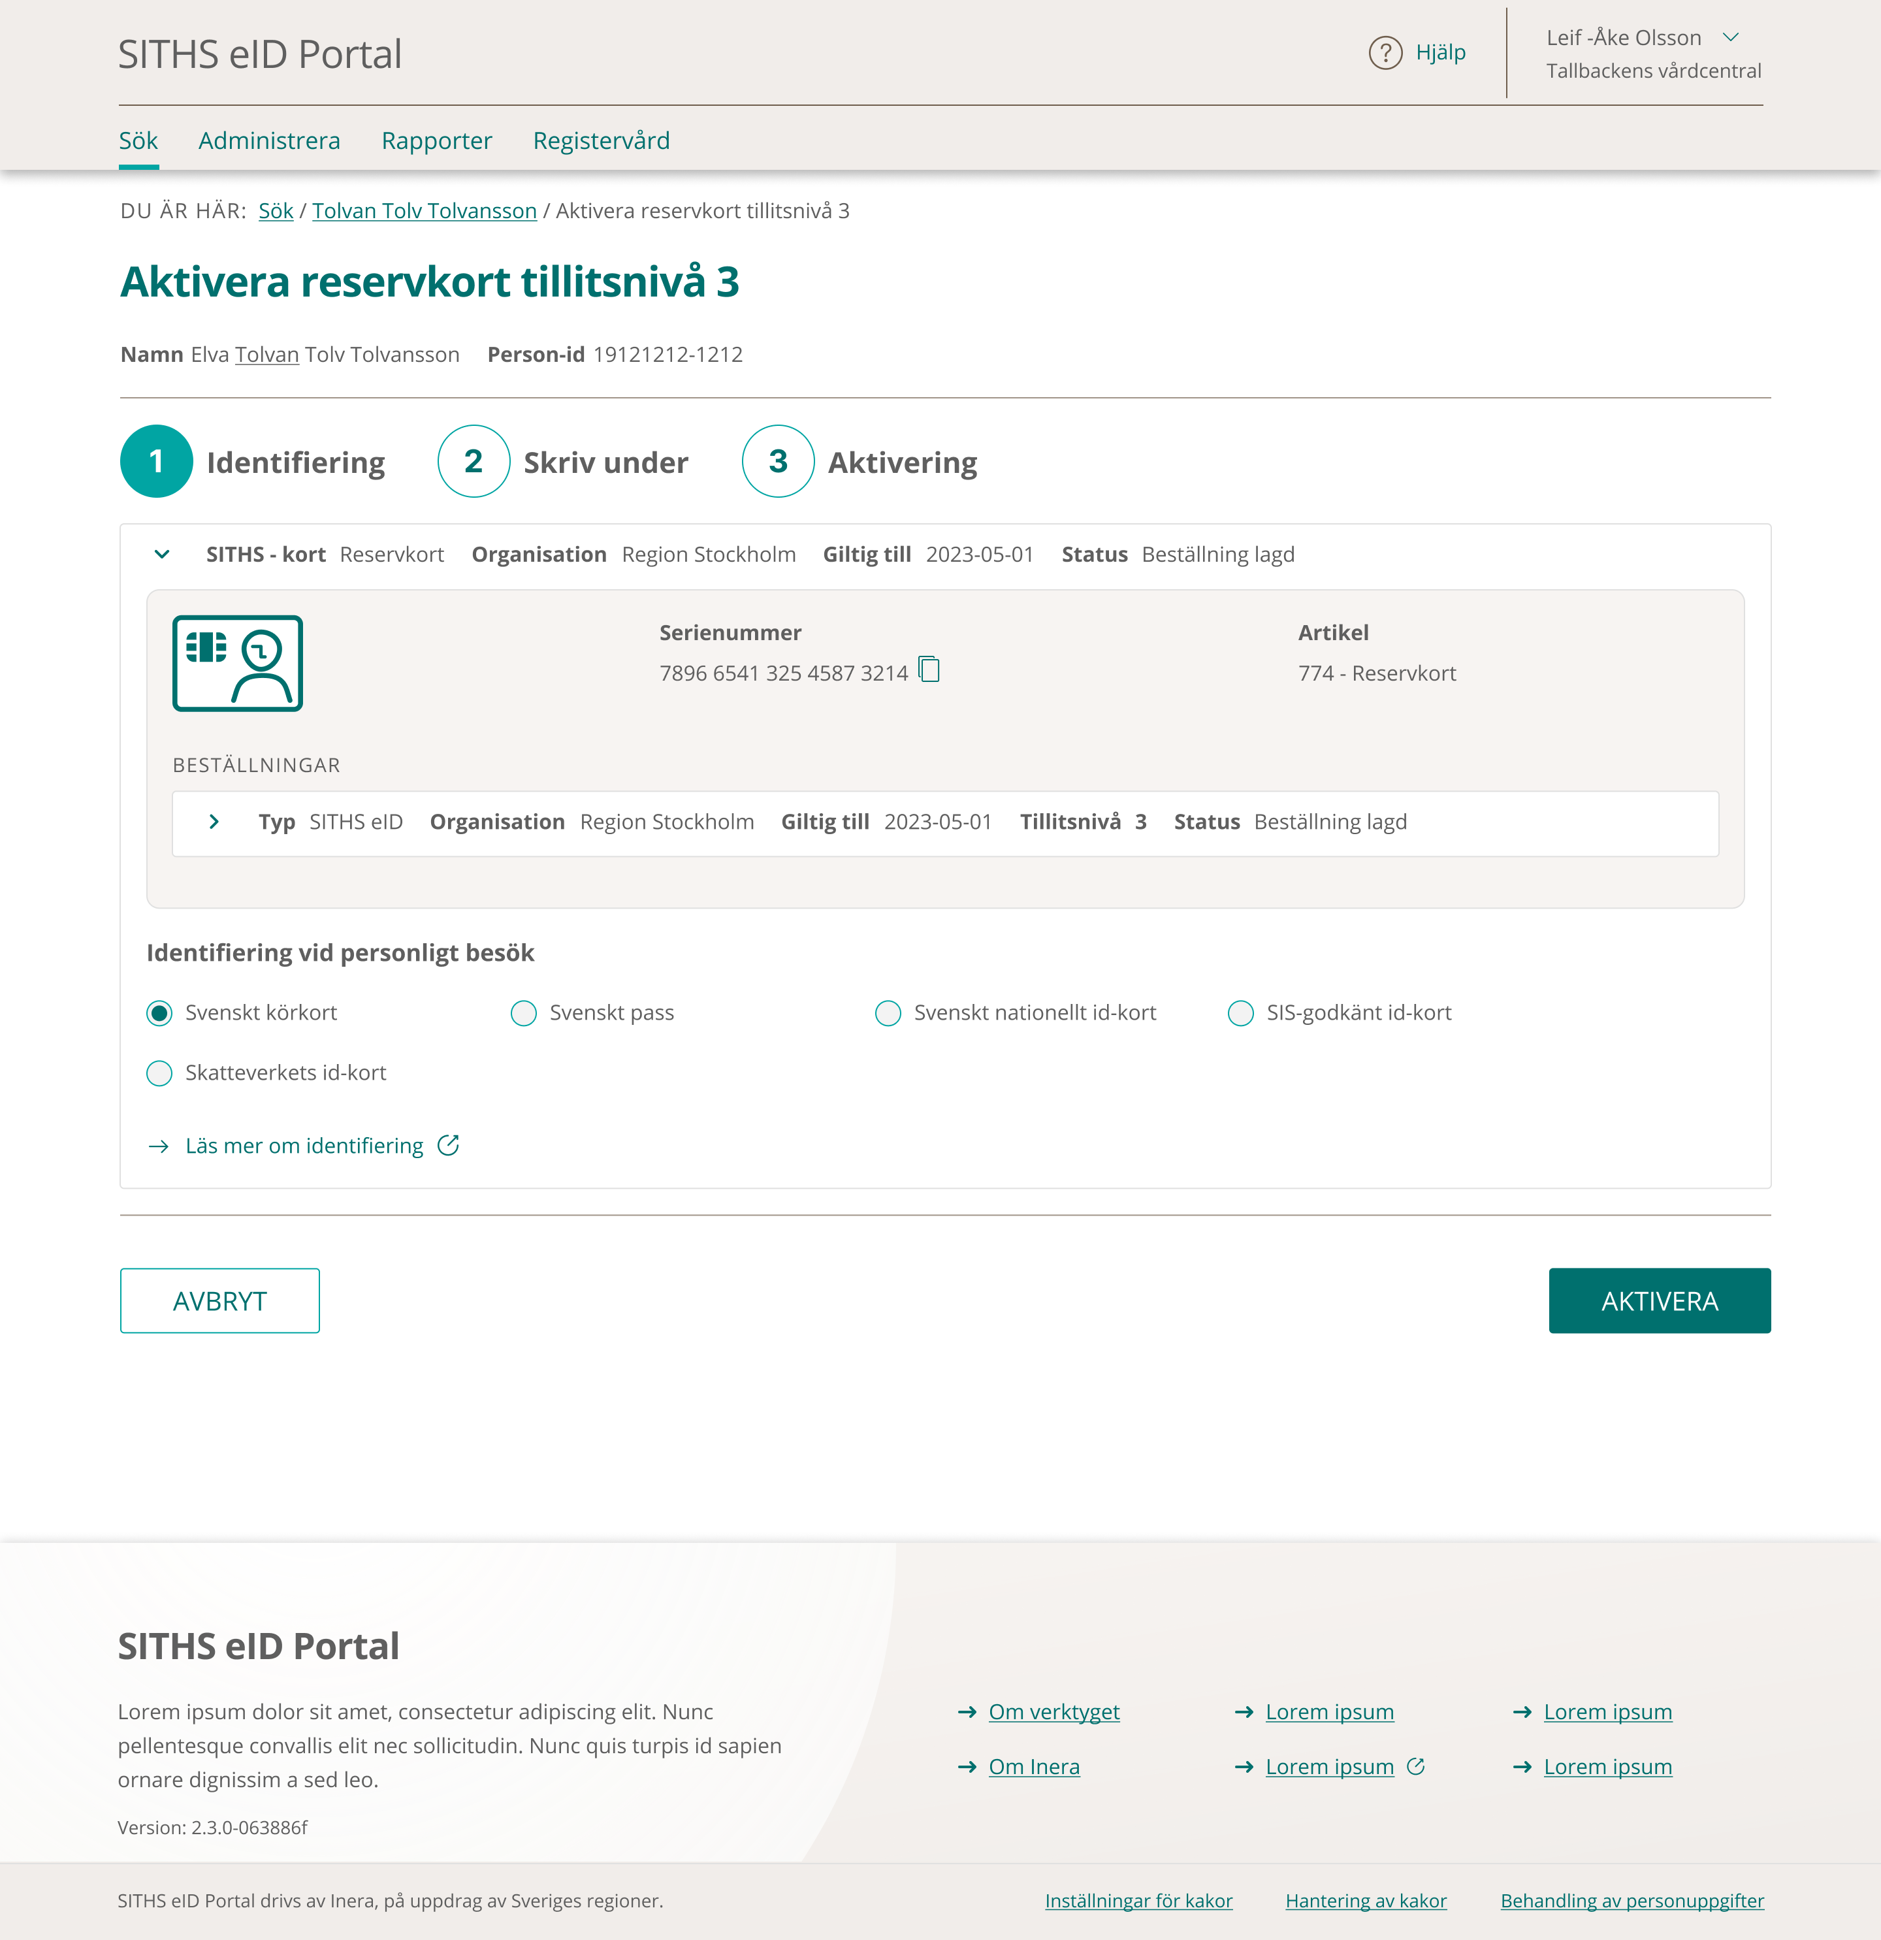
Beställ och Aktivera reservkort tillitsnivå 3
UX-skiss
Användaren träffar ID-administratör 2 som aktiverar kortet

Slide 54
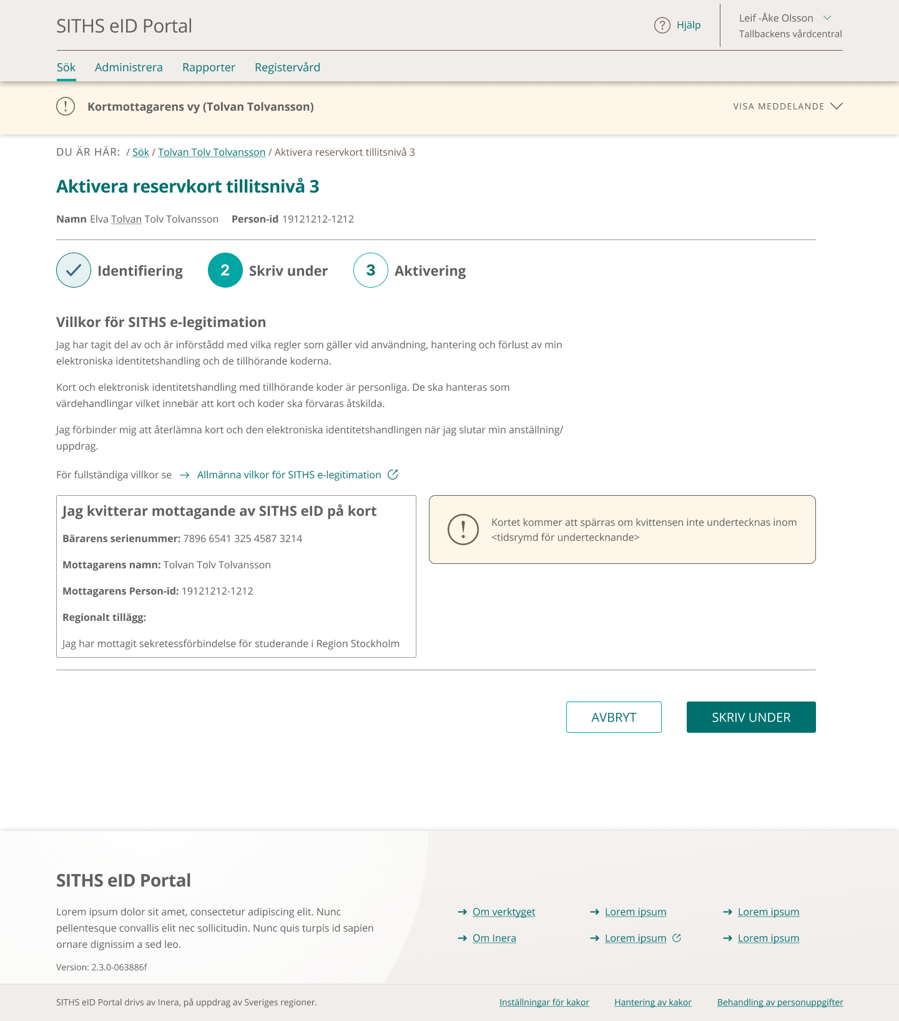
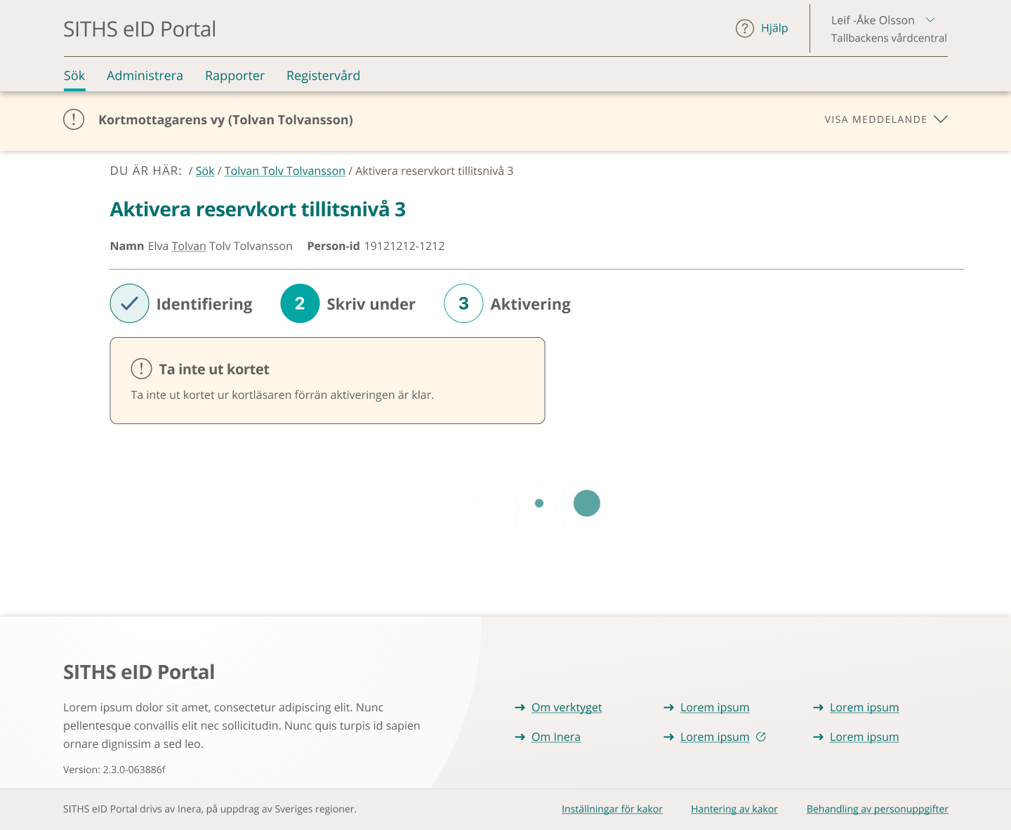
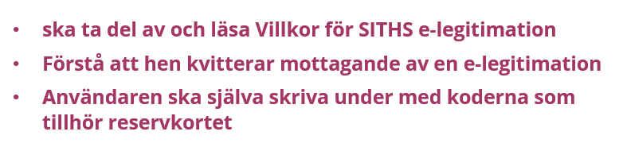
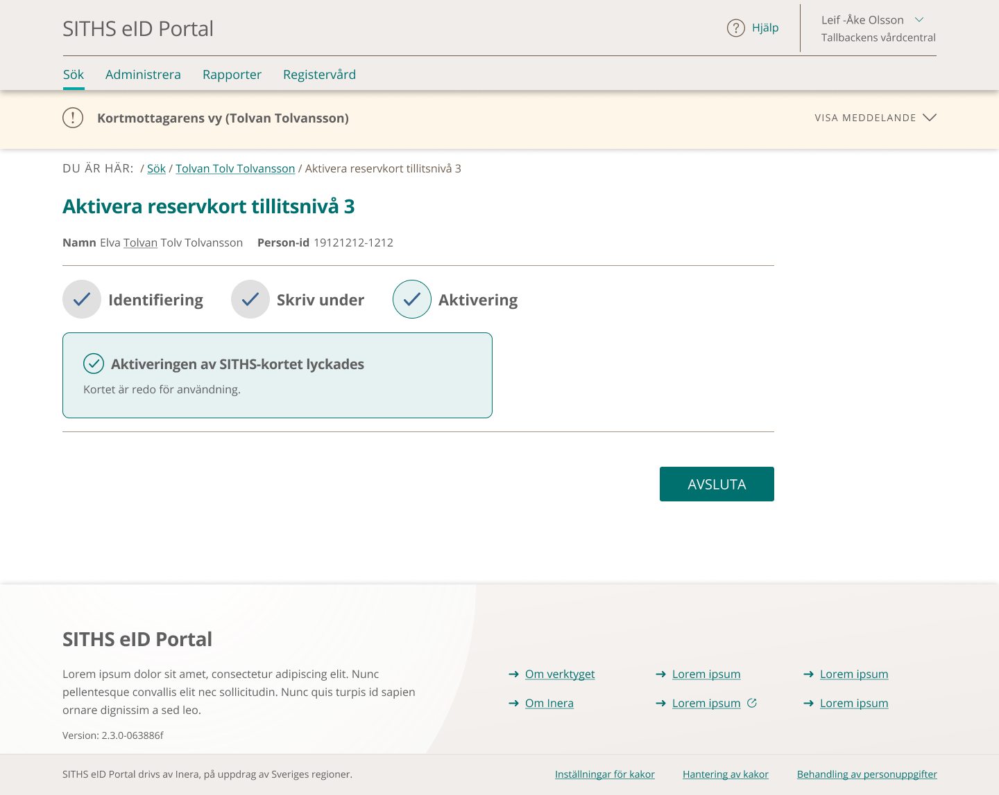
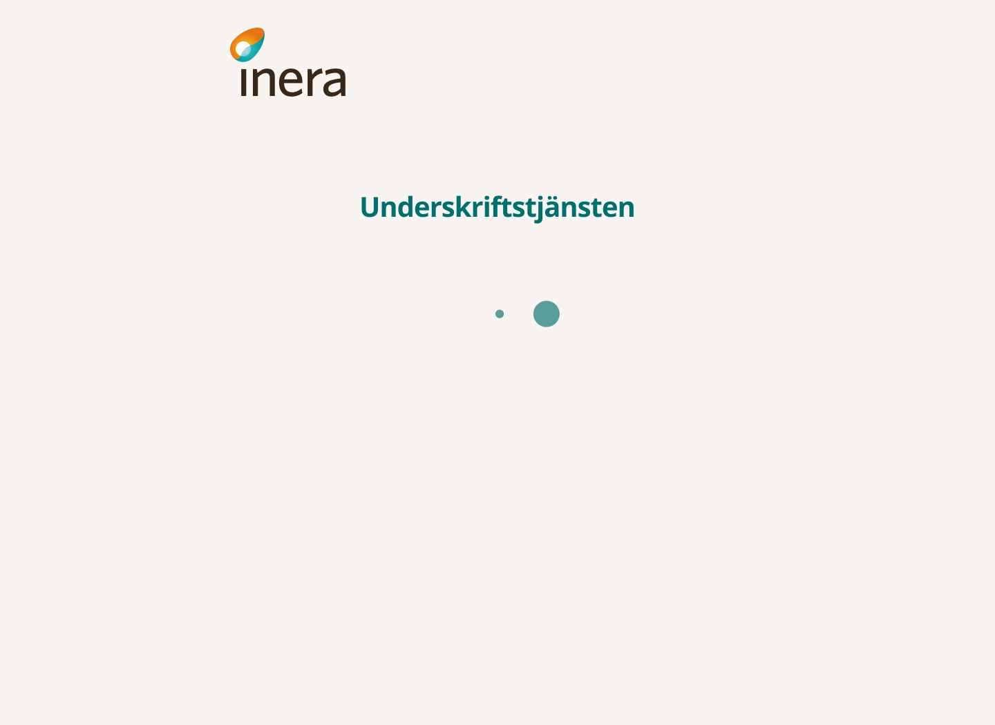
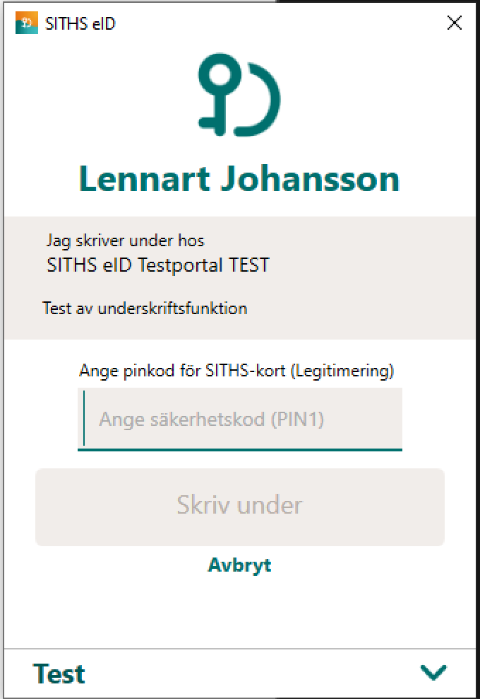
Beställ och Aktivera reservkort tillitsnivå 3
UX-skiss
Användaren

Slide 55





Beställ och Aktivera reservkort tillitsnivå 3
i SITHS eID Portal
och kvittentext
beställningen
Skriv under
gör en förnyad autentisering
aktuellt reservkort
gör en förnyad autentisering

Slide 56


Beställ SITHS eID till aktiv bärare
  I SITHS Admin kan du beställa
  Tilläggscertifikat till SITHS eID kort
  SITHS eID LoA2 till reservkort
  SITHS eID LoA3 till reservkort

Slide 57


Beställ SITHS eID till aktiv bärare
  Vad innebär det här?
  I SITHS eID Portal kan du
  Beställa SITHS eID
  Uppdatera SITHS eID

Slide 58
Beställ SITHS eID till aktiv bärare
  Används
  När du vill beställa ett SITHS eID till ett kort utgivet från en annan organisation
  Om det inte finns några giltiga SITHS eID på kortet
  Används
  När någon information blev fel. Tex. e-postadress eller UPN
  Går endast att beställa om det finns ett giltigt SITHS eID på kortet

Slide 59

Beställ SITHS eID
UX-skiss

Slide 60




Beställ SITHS eID
UX-skiss

Slide 61





Hämta SITHS eID via Mina sidor
UX-skiss

Slide 62




Uppdatera SITHS eID
UX-skiss

Slide 63



Hämta uppdaterat SITHS eID via Mina sidor
UX-skiss

Slide 64

Beställ SITHS eID till aktiv bärare
  Användaren får en e-postnotifiering både vid Beställ SITHS eID och Uppdatera SITHS eID

Slide 65


Lås upp SITHS-kort vid personligt besök
Krävs ett personligt besök
Krävs minst behörighetsrollen Handläggare
Tjänsten säkerställer att både ID-administratören och Användarens kort sitter i läsaren under upplåsningen
Identifiering ska göras enligt gällande rutin
Skickas en notifiering om att ett upplåsningsförsök gjorts till Användarens e-postadress
Endast för kortprodukter modellen 940 och som beställts via SITHS eID Portal. Dvs. kortprodukter som startar på "7" (7XX)

Slide 66






Lås upp SITHS-kort vid personligt besök
UX-skiss

Slide 67

Lås upp SITHS-kort via Mina sidor
  Krävs att användaren har ett Mobilt SITHS
  Endast för kortprodukter modellen 940 och som beställts via SITHS eID Portal. Dvs. kortprodukter som startar på "7" (7XX)
    Användaren måste ha det aktuella kortet för att kunna låsa upp det.
      Tjänsten säkerställer att det valda kort sitter i kortläsaren under hela upplåsningen
  Det skickas en e-post notifiering tillanvändaren

Slide 68











Lås upp SITHS-kort via Mina sidor
UX-skiss

Slide 69

Bärarhistorik
  I SITHS Admin har vi Korthistorik

Slide 70
Bärarhistorik
  I SITHS eID Portal får vi Bärarhistorik
  Bärarhistoriken nås från i personvyn
  På varje bärare finns funktionen Historik
  Visar alla händelser som skett under bärarens livscykel
  Krävs minst behörighetsrollen Läs

Slide 71

Bärarhistorik
UX-skiss

Slide 72

Bärarhistorik
UX-skiss
Kort som migrerats från Telia

Slide 73
Revision
Åsa Wikenståhl, Åsa Berggren, Petter Björklund
Revisionsspecialister

Slide 74



Revisionsteamet
Åsa Wikenståhl
Åsa Berggren
Petter Björklund

Slide 75
Status just nu
100 direktanslutna organisationer i revisionsprogrammet
Antal revisioner start: 61 stycken
    Kommuner
    Regioner
    Privata
    Kommunförbund
    Myndigheter

Slide 76
Säkerhetsincidenter
Incident

Slide 77
Tillitsramverket kapitel 3.4
”Direktansluten organisation ska ha en dokumenterad och införd process för hantering av säkerhetsincidenter. Processen ska beskriva hur vidarerapportering till säkerhetsansvarig sker och när vidarerapportering till SITHS PA ska göras.
Vid säkerhetsincident ska lämpliga reaktiva och preventiva åtgärder vidtas för att lindra eller förhindra skada. Incidentrapport ska upprättas.”

Slide 78
Handledning för Ansvarig utgivare kapitel 9
”Ansvarig utgivare ska agera vid misstanke eller bekräftat missbruk av certifikat.
Vid en säkerhetsincident, dvs. misstanke om eller bekräftat missbruk av elektronisk identitetshandling ska Ansvarig utgivare se till att:
  Spärra de inblandade certifikaten
  Starta en utredning om missbrukets omfattning
  Anmäla misstanke om, eller bekräftat missbruk av certifikat till Inera support på telefon 0771-25 10 10 eller via support@inera.se
  Händelsen ska upprättas i en incidentrapport”

Slide 79





Incidentrapporteringskedjan
Någon
Ansvarig utgivare
Säkerhets-ansvarig
SITHS PA
DIGG
Incident

Slide 80
Mentimeterfrågor
Svar redovisas på följande sidor

Slide 81


Slide 82
Kort försvinner
Borttappat kort
Låna ut sitt kort
Kort levereras till fel plats/person
Förlust av kort
Kort som inte lämnas tillbaka
Allt som påverkar tilliten till SITHS
Stulet kort
Utlåning av kort till annan person
Röjd kod
en annan persons certifikat kommer på kortet från gemalto
Icke avslutad behörighet när en person slutar
Utlämnande av SITHS-kort.
Man låter kortet sitta kvar i dator
Tappat kontroll över sitt kort
Fel person på kort,
Läckta personuppgifter
Lämna kort i dator som ej är utloggad
Kort som brukas av annan än kortinnehavare
Kort lämnas inte inte
Kort sitter kvar i dator
Misstanke om felaktig hantering av SITHS kortet. Ex lånar ut sitt kort till kollega
Kort förvaras på arbetsplatsen
Kort borta
Fel leverans av kort
Någon använder en annans certifikat
Obehöriligt användande
Handläggare öppnar och hanterar användarens koder
Förfalskat ID
Hanteringen av kort, kedjan bryts från post till kortbärare
Samma kort används av flera användare

Slide 83
Identitetsstöld
Lånar ut kort
Lånar ut kort
Låna ut kort
Kort sitter kvar i datorn
Låna ut till annan person
Man lämnar kvar kort i dator
Man avslöjar son kod
Lånar ut
"Kort lämnas kvar i datorn (inloggad) och man går därifrån."
Tappar bort
Får ej veta att person slutat
Kort glöms i datorn
Reservkort makulerades och kunde efter det aktiveras på en ny person så då som kom in på första personens "profil"
Lånar kort av varandra för dokumentation
Lämnar inloggade dator med kort i obevakad
Utfärdar reservkort till person som inte är närvarande
Kort kvar i datorn
Korter sitter kvar i datorn
Kort behålls aktivt på klinik trots kortinnehavares frånvaro
Ogiltigt legitimeringssätt
Legitimation inte kontrollerat vid utgivning av kort
Ej avslutat
Kort och koder förvaras i samma låsta utrymme
Lämnas inte tillbaka
Fapporterar inte borttappad kort
borttappat kort
Kvar i datorn
kort i dator olåst
missbruk av kort

Slide 84


Slide 85


Diskussion…

Slide 86
Lunch 12.45-13.45
Deltar du via webbsändningen kan du ställa frågor via chatten. För information samt länk gå till https://www.inera.se/siths
Under rubriken Förvaltning klickar du på SITHS-dagen 30 maj 2023

Slide 87
Rapporter
Per Mützell
Arkitekt

Slide 88

Rapporter
Rapporter i SITHS eID Portal – ersätter Statistik och Loggar (SoL)
”Jag vill ha en rapport över alla giltiga ordinarie kort och reservkort just nu i min organisation”
”Jag vill se om leveranstiderna för våra kortbeställningar hålls som avtalats”
”Jag vill veta hur många aktiveringar av SITHS-kort som görs per månad i utgivningsområdet”
”Jag vill veta hur många som har hämtat Mobilt SITHS eID den senaste månaden”

Slide 89
Rapporter
Rapporter i SITHS eID Portal – ersätter Statistik och Loggar (SoL)
    Värt att notera #1:
    Funktionalitet och användargränssnitt som visas på dessa bilder återspeglar inte exakt hur det verkliga systemet kommer fungera och vara utformat.
    Alla exempeldata är helt påhittade!
    Värt att notera #2:
    För att se enskilda händelser för ett visst SITHS-kort (beställd, skickad, aktiverad, upplåst osv) kommer man kunna välja ”Historik” för ett kort via Personvyn i SITHS eID Portalen

Slide 90



Rapporter
Vilka är behöriga att ta ut rapporter?
Rättighet att ta ut rapporter:
Förvaltningsansvariga (FA)
Ansvariga utgivare (AU)
Medarbetare med övriga behörighetsroller i SITHS med tilläggsrollen ”Rapporter”
FA och AU kan tilldela
tilläggsrollen ”Rapporter”
Tilläggsrollen ger tillgång till alla rapporttyper
Behörigheten till datauttag i rapporter begränsas till de organisationer i SITHS som behörighetsrollen omfattar
Exempel:
”Lista alla giltiga ordinarie SITHS-kort som är utfärdade inom min organisation”
”Lista alla SITHS eID som utfärdats inom alla organisationer inom mitt utgivningsområde förra månaden”
Tilläggsrollen ”Sekretess” krävs för att kunna ta ut data kring användare med skyddade personuppgifter
Behövs inte om endast statistik tas ut (visa antal)
Handläggare på Timrå Kommun med tilläggsroll Rapporter
Ansvarig utgivare för Region Västernorrland

Slide 91





Rapporter
Beställa en rapport
Statusrapport
Beställda, skickade, giltiga, spärrade just nu
Beställda, skickade, aktiverade, spärrade under en tidsperiod
Händelserapport

Slide 92

Rapporter
Beställa en rapport
Tilläggscertifikat på kort från andra utfärdande organisationer
Statusrapport
Beställda, giltiga, spärrade just nu
Beställda, utfärdade, spärrade under en tidsperiod
Händelserapport

Slide 93
Rapporter
Beställa en rapport
Beställda, skickade under en tidsperiod
Händelserapport

Slide 94
Rapporter
Beställa en rapport
Statusrapport
Giltiga, spärrade just nu
Utfärdade, spärrade under en tidsperiod
Händelserapport

Slide 95
Rapporter
Beställa en rapport
Statusrapport
Rolltilldelningar för de användare som organisatoriskt finns inom mitt behörighetsomfång
Behörighetsroller just nu
Tilldelning och borttag av behörighet under en tidsperiod
Händelserapport

Slide 96
Rapporter
Beställa en rapport
Uppföljning av leveranstider för beställningar av kort & puk-brev under en tidsperiod
Händelserapport
Buntar med reservkort
Puk-brev
Ordinarie kort
Testkort

Slide 97


Rapporter
Beställa en rapport
Bärare
Endast totalt antal och ev. delsummor presenteras
Rapport med fullständigt datainnehåll
Återkommande rapport med fullständigt datainnehåll.
Skapas automatiskt med vald periodicitet

Slide 98








Rapporter
Visa antalet - just nu
”Jag vill se antalet ordinarie kort och reservkort som just nu är giltiga i dessa två organisationer”
Välj en eller flera organisationer där jag har behörighetsroll med tilläggsrollen ”Rapporter”
Säters kommun
Region Dalarna
Region Dalarna
Region Dalarna
Orsa kommun
Region Dalarna
Leksands kommun
Region Dalarna
Möjliga sökurval beror på vald rapporttyp
Låtsasexempel på utdata:
Totalt antal: 1127
Orsa kommun: 521
Ordinarie kort: 380
Reservkort tillitsnivå 2: 109
Reservkort tillitsnivå 3: 32
Säters kommun: 606
Ordinarie kort: 380
Reservkort tillitsnivå 2: 109
Reservkort tillitsnivå 3: 32

Slide 99





Rapporter
Engångsrapport, med händelser
”Jag vill ha en rapport över utfärdade SITHS eID till reservkort samt Mobila SITHS i regionen under perioden … till …”
Region Uppsala
Region Uppsala, Uppsala
Region Uppsala
Knivsta kommun
Region Uppsala, Uppsala
Heby kommun
Region Uppsala, Uppsala
Om jag är behörig med tilläggsroll Sekretess kan jag välja rapport med data (enbart) kopplade till personer med skyddade personuppgifter.
Förvalt är att dessa inte kommer med i rapporterna.
Enköpings kommun
Region Uppsala, Uppsala
Utfärdad
Välj ett datumintervall för händelse-rapporten
Möjlighet att få en notifiering via epost när rapporten är klar att hämta

Slide 100





Rapporter
Återkommande rapport, med händelser
”Jag vill varje månad ha en rapport över utfärdade SITHS eID till reservkort samt Mobila SITHS i regionen.
Region Uppsala
Region Uppsala, Uppsala
Region Uppsala
Knivsta kommun
Region Uppsala, Uppsala
Heby kommun
Region Uppsala, Uppsala
Enköpings kommun
Region Uppsala, Uppsala
Utfärdad
Välj hur ofta rapporten ska skapas
Månadsvis rapport som täcker föregående månad

Slide 101



Rapporter
Rapportöversikt
Jag vill se vilka rapportbeställningar har jag lagt, och vilka jag kan ladda ner
Region Uppsala
2023-10-01
2023-08-10
Ny rapport är klar att hämta
Region Uppsala
Region Uppsala
Region Uppsala
Region Uppsala
Region Uppsala

Slide 102

Rapporter
Visa rapportbeställning
2023-10-11
Jag vill se detaljer om en lagd rapportbeställning och kunna ladda ner rapporterna, nu eller senare
2023-08-10
2023-10-01 12:13
regionuppsala.se
Region Uppsala
Utfärdad
SITHS eID Händelse Sept-2023 2023-10-01 12:13
Klicka för att hämta rapport
SITHS eID Händelse Aug-2023 2023-09-01 11:55
2023-09-11 12:13
2023-08-11 12:13
SITHS eID Händelse Juli-2023 2023-08-11 14:02

Slide 103
Rapporter
Sammanfattning
Behörighet: Förvaltningsansvarig (FA) och Ansvarig utgivare (AU),
samt övriga roller med tilläggsrollen ”Rapporter”.
Datauttag inom ”mina organisationer”.
Särskild behörighet för skyddade personuppgifter.
Rapporttyper: Bärare, SITHS eID, Puk-brev, Funktionscertifikat, Behörighetsroller, Leveranstider
Sökurvalet anpassas efter rapporttypen.
Statusrapport (just nu) eller Händelserapport (”vem gjorde vad när”)
Välj engångsrapport, återkommande rapport eller visa antal
Hämta färdiga rapporter från Rapportöversikten, e-postnotifiering när rapport klar

Slide 104
Funktionscertifikat
Per Mützell
Arkitekt

Slide 105
Funktionscertifikat
Blir det några skillnader mot idag i den nya lösningen?
Papperskvittenserna avvecklas!
- ersätts med digital process inom SITHS eID Portal
Möjlighet att delegera utfärdande av funktionscertifikaten
till nya rollen Funktionscertifikatsbeställare
Sortera upp och fördela ansvar för utfärdande inom olika Funktionsområden (=tillämpningsområden)
Samla administrationen i SITHS eID Portal
Anpassade funktionsobjekt av olika typ:
Server, Klient, E-post
Bättre stöd för att använda bolagsuppgifter såsom svenskt organisationsnummer som identifierare i certifikaten
T.ex. ett område för servercertifikat inom en viss förvaltning, ett område för e-post-certifikat osv.
Alla funktionsobjekt och funktionscertifikat lagras i SITHS eID Portal
Möjligt men ej krav på att ha funktionsobjekten i Katalogtjänst HSA

Slide 106


Funktionscertifikat
Några viktiga begrepp
Utgivningsområde → SITHS Organisation →
Funktionsområde → Funktionsobjekt → Funktionscertifikat
Funktionsområde
  Innehåller funktionsobjekt och -funktionscertifikat inom ett visst tillämpningsområde – namnges utifrån verksamhetsbehov
  Administreras av rollerna AU och BU,
  - kan tilldela person rollen Funktionscertifikatsbeställare för ett funktionsområde
  Migrerade funktionsobjekt från gamla SITHS-systemet läggs i ett och samma funktionsområde, varifrån de kan flyttas därifrån efter behov.
Funktionsobjekt
  Skapas/redigeras av AU och BU under ett funktionsområde
  Utgör underlag för utfärdandet av funktionscertifikat (domännamn, organisation osv.).
Funktionscertifikat
  Utfärdas av AU, BU eller en Funktionscertifikatsbeställare utgående från ett funktionsobjekt
  Utfärdande kräver att funktionsobjektet är validerat enligt centralt uppsatta valideringsregler administrerade av Valideringsspecialisten
Region Skane

Slide 107
Funktionscertifikat
Olika typer av funktionsobjekt
  Krav på format och innehåll anpassas efter den valda typen:
  Varje funktionsobjekt åsätts en typ efter dess huvudsakliga syfte
  ”Server” - Servercertifikat: Identifiera en server, men kan även användas som klientcertifikat.
  ”Klient” - Klientcertifikat: Identifiera ett system och/eller organisation i kommunikation mot annan part
  ”E-post” - E-postcertifikat: Digital signering och kryptering av e-post till/från funktionsbrevlådor
Måste vara ett domännamn (FQDN), exempel: biverkansrapport.regionkalmar.se
Behöver inte vara ett domännamn.
Kan behöva identifiera organisation med bolagsnamn och organisationsnummer.
Exempel: ”Tandvardssystem1 DentalScrub AB” kommunicerar säkert med Försäkringskassan
Måste vara en e-postadress, exempel: rehabmottagningen@skane.se
  Värt att veta:
  Funktionsobjekten migreras över från gamla SITHS och får automatiskt en typ baserat på formatreglerna (Server→E-post→Klient).
  AU och BU kan dock vid behov ändra denna typ i SITHS eID Portal

Slide 108









Funktionscertifikat
Skapa funktionsobjekt i SITHS eID Portal
Förväljs till det som konfigurerats för organisationen (åäö → aao)
SE5565594230-11JL
Region Skane
Använd om namnet önskas hämtas från funktionsobjekt i Katalogtjänst HSA
www.regionskane.se
Begränsar vilka id-serier som kan användas
Valideras för ”Server” och ”E-post”
    Värt att veta:
    Funktionsobjektet i SITHS kan motsvara ett funktionsobjekt i Katalogtjänst HSA, men behöver inte göra det.
    Alla uppgifterna kan anges direkt i SITHS eID Portal.
Region Skåne SE5565594230* Server *.regionskane.se. Region Skane Kristianstad
SE5565594230*
*.regionskane.se
Region Skane
Valideringsregel inlagd av Valideringspecialist
efter godkänd ansökan från ansvarig utgivare

Slide 109








Funktionscertifikat
Funktionsområden
För Ansvarig och Biträdande utgivare
Visar de valideringsregler som är satta för organisationen
Universitetssjukvården
Digitalisering IT och MT
E-postsignering och kryptering
Identitet och åtkomst
För Ansvarig och Biträdande utgivare
www.regionskane.se | SE5565594230-11JL | Region Skane | Server | Ja
SystemT DentalScrub | SE5873611122 | DentalScrub AB | Klient | Ja
rehabmott@regionsskane.se | SE5565594230-34BF | Region Skane | E-post | Ja

Slide 110






Funktionscertifikat
Funktionsobjekt och funktionscertifikat
För AU, BU och Funktionscertifikats-beställare
www.regionskane.se
Server
Region Skane
SE5565594230-11JL
www.regionskane.se
Ja
Välj ett certifikat för att se detaljer, hämta eller spärra
www.regionskane.se
www.regionskane.se
www.regionskane.se
www.regionskane.se
www.regionskane.se

Slide 111






Funktionscertifikat
Beställa funktionscertifikat
Certifikatinnehåll styrs av funktionsobjektet
SE5565594230-11JL
www.regionskane.se
Region Skane
max 2 års giltighetstid
Kristianstad
SE
www.regionskane.se
Nyckellängder (RSA) 2048, 3072, 4096
csr-www.regionskane.se.p10
…
förhandsgranska

Slide 112
Funktionscertifikat
Sammanfattning
Digitaliserad process - papperskvittenserna avvecklas
Möjlighet att delegera till Funktionscertifikatsbeställare
Dela upp och fördela ansvar med Funktionsområden
Samlad administration i SITHS eID Portal
Funktionsobjekt av olika typ - ”Server”, ”Klient”, ”E-post”
Bättre stöd för andra former av organisationsuppgifter i certifikaten

Slide 113
Fika 14.45-15.10
Deltar du via webbsändningen kan du ställa frågor via chatten. För information samt länk gå till https://www.inera.se/siths
Under rubriken Förvaltning klickar du på SITHS-dagen 30 maj 2023

Slide 114
Konfiguration av SITHS eID Portalen
Johan Zenk , Region Östergötland
Fredrik Rasmusson, Region Västragötaland
Ansvarig utgivare och medlemmar i SITHS Policy Authority

Slide 115

Kontor – Du måste ha minst ett (1) kontor
Ett kontor:
  Har: en Fakturareferens – den hämtas från Ineras kundsystem
  Kan ha: en Beskrivning på faktura
  Har: ett Kontors-id – kan du inte göra något åt
  Kan ha: en Leveransadress – krav för att få reservkortsbuntar
  Ska: kopplas till en eller flera organisationer

Slide 116

Kontor – men behöver du fler?
Ja – om du vill:
ha leverans av reservkortbuntar till mer än ett ställe
dela upp faktureringen från Inera på något sätt
Men annars behövs det inte!
Gör inte flera kontor för att det var så förut!

Slide 117

Kontorsnamn?

Slide 118



Varför underorganisationer?

Slide 119



Varför underorganisationer?
En grupp administratörer som bara ska hantera en gren av organisationen
Kort utgivna på den grenen ska vara av särskild typ
1 Skapa underorganisation
2 Administrera artiklar

Slide 120



Var hittar jag kort med Inera-loggan?
Skapa en underorganisation
På underorganisationen
- Välj Administrera kortanpassning
Och där är den!

Slide 121



Lägga till (många) organisationer till en roll

Slide 122

Tilldela behörighet utanför eget utgivningsområde

Slide 123


Tilldela behörighet utanför eget utgivningsområde

Slide 124
Fotofångst
Mattias Måsbäck, Skånes kommuner
Ansvarig utgivare och medlem i SITHS Policy Authority

Slide 125

Process från foto till uppladdat i portalen

Slide 126

Process från foto till uppladdat i portalen

Slide 127

Process från foto till uppladdat i portalen

Slide 128



Process från foto till uppladdat i portalen

Slide 129

Process från foto till uppladdat i portalen

Slide 130
Process från foto till uppladdat i portalen
Är processen för fotofångst fastställd?
På vilka platser sparas fotot innan det laddas upp i portalen?
Vet handläggaren att fotot tillhör rätt person?
Raderas lokalt foto när beställning är genomförd, eller efter satt tid?
Om bild tas med t.ex. telefon, finns risk att fotot automatiskt retuscheras.
Telefon har i regel direkt synkronisering till molnet.

Slide 131
Förändringar i SITHS tillitsramverk
Johan Zenk, Region Östergötland
Inger Hård, Region Stockholm
Ansvarig utgivare och medlemmar i SITHS Policy Authority

Slide 132
Mindre förtydliganden
Säkerhetsansvarig ingår i målgruppen (kap 1.3)
Tillitsdeklaration ska lämnas in årligen (kap 2.1.1)
(Vid verksamhetsövergång) Utgivna e-legitimationer inte behöver spärras om organisationen ingår i ett nytt utgivningsområde och det finns ett avtal (kap 5)
Utgivningsområdets regler för funktionscertifikat inte ska dokumenteras i tillitsdeklarationen utan i de lokal rutinerna (som ska kunna visas upp) (kap 8.2)
Ett ombud får inte tredjepartsansluta en organisation som ett annat ombud redan tredjepartsanslutit (kap 9)

Slide 133

Förtydligat om uppdelning av internrevision över flera år
FÖRÄNDRING KAP 3.3 - Internrevision
FÖRKLARING
I den tidigare skrivningen var det oklart vad som fick delas upp över en treårsperiod. Nu är det tydligare att det gäller både tillitsramverket och de tredjepartsanslutna.
Nu blir det också tydligt att det krävs en dokumentation av hur man tänkt sig uppdelningen.
Revisionsplan – visar planen för årets revision
Revisionsprogram – visar planen för en treårsperiod

Slide 134

Förtydligat om dokument som ska kunna visas upp
FÖRÄNDRING KAP 3.5 - Spårbarhet, gallring och handlingars bevarande
FÖRKLARING
Det har förekommit vid revision från Inera att man inte kunnat visa upp sina interna rutiner eller att det varit otydligt hur gamla de är och om de är de senaste

Slide 135

Förtydligat om utbildning av ID-administratörer
FÖRÄNDRING KAP 4.2.2 - Utbildning av ID-administratörer
FÖRKLARING
Många har frågat efter vilka krav som ställs på den interna utbildning av ID-administratörer

Slide 136

Förtydligat regel för när intygsgivning kan användas
FÖRÄNDRING KAP 7.5.3 - Identifiering vid utlämning
FÖRKLARING
Det räcker inte med att ha ”glömt” id-handlingen. Intygsgivnings ska verkligen bara ske i undantagsfall. Person som har en id-handling ska visa den även om det innebär att personen får vända om och komma tillbaka en annan dag.
Anledningen är att intygsgivning är ett osäkrare identifieringssätt där man lägger över ansvaret på intygsgivaren som inte alltid förstår vad den intygar och vad det innebär.

Slide 137
Vill du veta mera om Inera?
Prenumerera på vårt nyhetsbrev
Aktuellt från Inera och följ oss
på Linkedin.

